Slide 2
ΦΥΣΙΚΗ 86Υ011
Εμμανουήλ Πρωτονοτάριος
1^{ο} Μάθημα

Slide 3
Διδάσκων
Ποιος είμαι ?
Μάνος Πρωτονοτάριος
Σε κάποιες παρουσιάσεις υπάρχει υλικό που είχε διαμορφώσει ο κύριος Παρασκευόπουλος από προηγούμενα έτη.
Notes:
Παρουσίαση – Είμαι Ειδικό Διδακτικό Προσωπικό – Είμαι Φυσικός, και έχω συνεχίσει σπουδές και έρευνα στην Πειραματική Ψυχολογία και Νευροεπιστήμες.
Σε ένα ποσοστό θα προστεθεί υλικό, και θα υπάρξει λίγο διαφορετική διαμόρφωση. Θα παραμείνουν όμως τμήματα που είχαν διαμορφωθεί στο παρελθόν.

Slide 4
Πρόγραμμα
Τρίτη 09:00 - 12:00 Αίθουσα Μ1
Πέμπτη 12:00 – 15:00 Αίθουσα Μ1
Αναφορές στην Ιστορική Εξέλιξη Ιδεών
Αφορμές για Σκέψη και Προβληματισμό – Σύγχρονα Θέματα
Εποπτικά Μέσα
Επιδείξεις με Εργαστηριακό Εξοπλισμό
Ενδεικτική Διεξαγωγή Πειραμάτων (με συμμετοχή φοιτητών)

Slide 5
Πρόγραμμα
Τρίτη 09:00 - 12:00 Αίθουσα Μ1
Πέμπτη 12:00 – 15:00 Αίθουσα Μ1
Δε χάνουμε παραδόσεις! Η ύλη είναι μεγάλη και έχει δυσκολίες κατανόησης.
Υπάρχει συνέχεια και βασιζόμαστε στα προηγούμενα.
Να κάνετε ερωτήσεις. Βοηθούν και τους συμφοιτητές σας.
Μαζί μας: σημειώσεις, στυλό, χάρακας (20 cm).
Δε μαθαίνουμε με απλή ανάγνωση, αλλά γράφουμε και εξασκούμαστε.
Εγγραφή στο eclass. Θα υπάρχουν απλές εργασίες στην αίθουσα και στο σπίτι.
Bonus 0.1 βαθμό ανά εργασία (ανάλογα με το βαθμό της)
Notes:
20 εργασίες σημαίνει + 2 βαθμοί

Slide 6
Πρόγραμμα
Τρίτη 09:00 - 12:00 Αίθουσα Μ1
Πέμπτη 12:00 – 15:00 Αίθουσα Μ1
eclass: https://eclass.uoa.gr/courses/PHS569/
Εργασία: Συμπλήρωση ερωτηματολογίου
Notes:
20 εργασίες σημαίνει + 2 βαθμοί

Slide 7
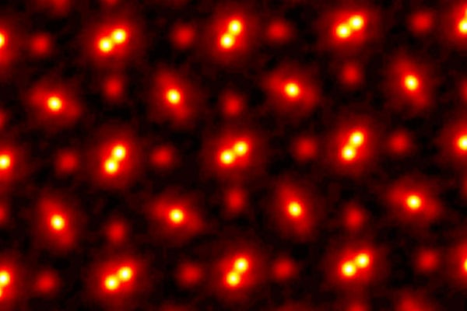
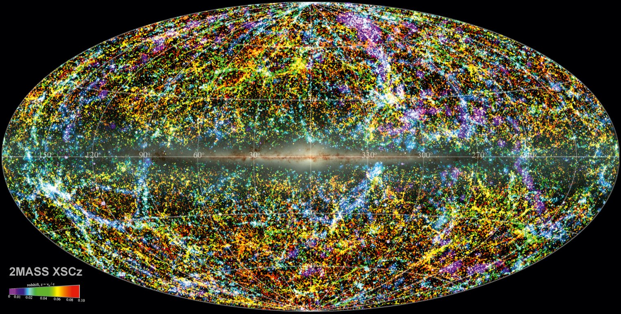
Γιατί να Μάθω Φυσική ?
Γιατί κάποιος να γνωρίζει Φυσική;
Πώς λειτουργεί ο Κόσμος
ατομικός κρύσταλλος
ορατό Σύμπαν
Notes:
Όταν κάποιος μάθει Φυσική, μπορεί με πολύ απλές αρχές να εξηγήσει πάρα πολλά φαινόμενα και να κατανοήσει πώς λειτουργεί ο κόσμος.
Η Φυσική εξηγεί πώς λειτουργεί ο Κόσμος από τις πιο μικρές διαστάσεις (μικρότερες ακόμα και από το άτομο – υποατομική κλίμακα) μέχρι τις μεγαλύτερες που αφορούν ολόκληρο το γνωστό Σύμπαν.
Η εικόνα δείχνει το Σύμπαν που μας περιβάλλει σε απόσταση 1 δισεκατομμύριο έτη φωτός, καταγεγραμμένη από μεγάλα ερευνητικά τηλεσκόπια.
Image shows an electron ptychographic reconstruction of a praseodymium orthoscandate (PrScO₃) crystal, zoomed in 100 million times. Credit: Cornell University
The Long View (2013): The true—and vast—complexity of the universe was captured in this vista recorded by a pair of automated telescopes, one in the U.S. and one in the Chilean desert. From our little perch inside the Milky Way, the image shows the universe stretching out for about a billion light years, which is only a small fraction of its total size. Each of the 50,000 dots represents an entire galaxy. The Earth, once believed to sit at the center of it all, is in truth a cosmic afterthought.

Slide 8
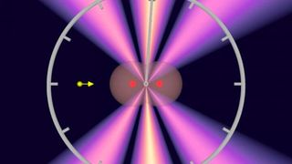
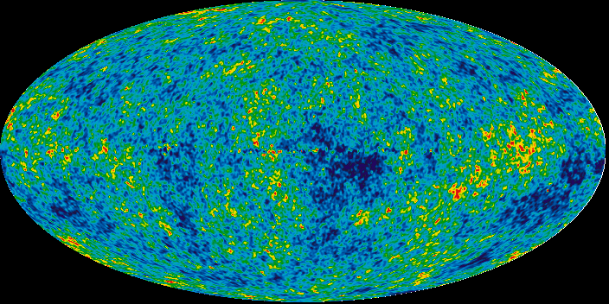
Γιατί να Μάθω Φυσική ?
Γιατί κάποιος να γνωρίζει Φυσική;
Πώς λειτουργεί ο Κόσμος
φωτόνιο διασχίζει
μόριο υδρογόνου
το Σύμπαν
λίγο μετά το Big Bang
Notes:
Μελετάει φαινόμενα που αφορούν σε πολύ μικρές χρονικές κλίμακες (όσο χρόνο χρειάζεται το φως να διανύσει ένα άτομο υδρογόνου) – 247 zeptosecond (10^(-21) s)
μέχρι τεράστιες που σχετίζονται με την ηλικία του Σύμπαντος – 13.7 δισεκατομμύρια έτη.
A particle of light, called a photon (yellow arrow), produces electron waves out of an electron cloud (grey) of a hydrogen molecule (red: nucleus). The result of those interactions is what’s called an interference pattern (violet-white). The interference pattern is slightly skewed to the right, allowing researchers to calculate the time for the photon to get from one atom to the next. (Image credit: Sven Grundmann/Goethe University Frankfurt)
An all-universe view of the flash just after the Big Bang (the Cosmic Microwave Background Radiation). Although there are local irregularities, the overall structure of the light is uniform, indicating that the universe is uniform and infinite, and has been since the Big Bang. Public Domain Image, source: NASA.

Slide 9
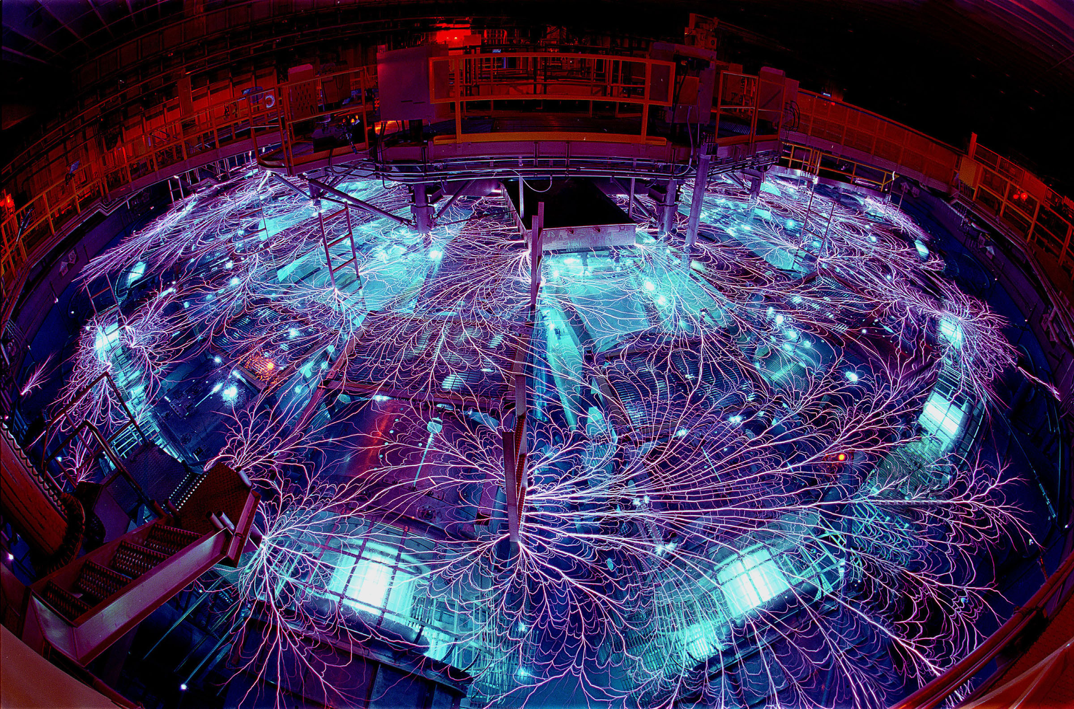
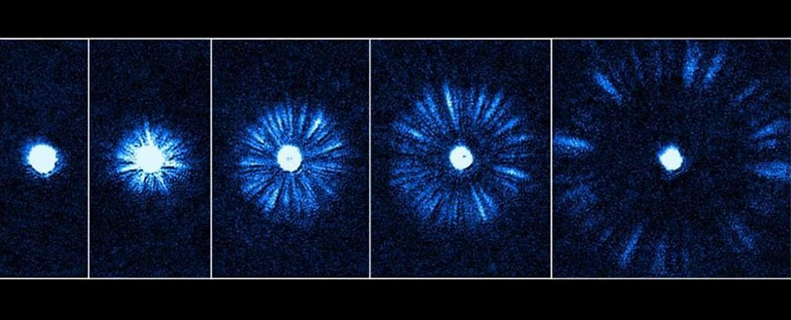
Γιατί να Μάθω Φυσική ?
Γιατί κάποιος να γνωρίζει Φυσική;
Πώς λειτουργεί ο Κόσμος
σχεδόν στο απόλυτο μηδέν
πλάσμα
2 δισεκατ. βαθμοί Κελσίου
Notes:
Μελετάει φαινόμενα που αφορούν σε πολύ χαμηλές θερμοκρασίες σχεδόν στο απόλυτο μηδέν (38 τρισεκατομμυριοστά του 1 βαθμού Κέλβιν),
μέχρι θερμοκρασίες 2 δισεκατομμυρίων βαθμών κελσίου.
Οι Φυσικοί έχουν καταφέρει να δημιουργήσουν στο Εργαστήριο θερμοκρασίες πιο υψηλές από ό, τι στο κέντρο του Ήλιου (15 εκ. βαθμοί Κελσίου).
Left: University of Bremen, Germany
Right: Lab (Sandia National Laboratories)

Slide 10
Γιατί να Μάθω Φυσική ?
Γιατί κάποιος να γνωρίζει Φυσική;
Είναι θεμελιώδης επιστήμη.
Μελετάει θεμελιώδεις έννοιες:
χώρος, χρόνος, ενέργεια, δύναμη, θερμοκρασία
Παρέχει εξηγήσεις για το πώς λειτουργεί ο Κόσμος με τη χρήση ενός μικρού αριθμού βασικών αρχών.
Notes:
Η Φυσική μελετάει τον κόσμο, και πολύ θεμελιώδεις έννοιες, όπως είναι ο χώρος, ο χρόνος, η ενέργεια, δύναμη, η θερμοκρασία

Slide 11
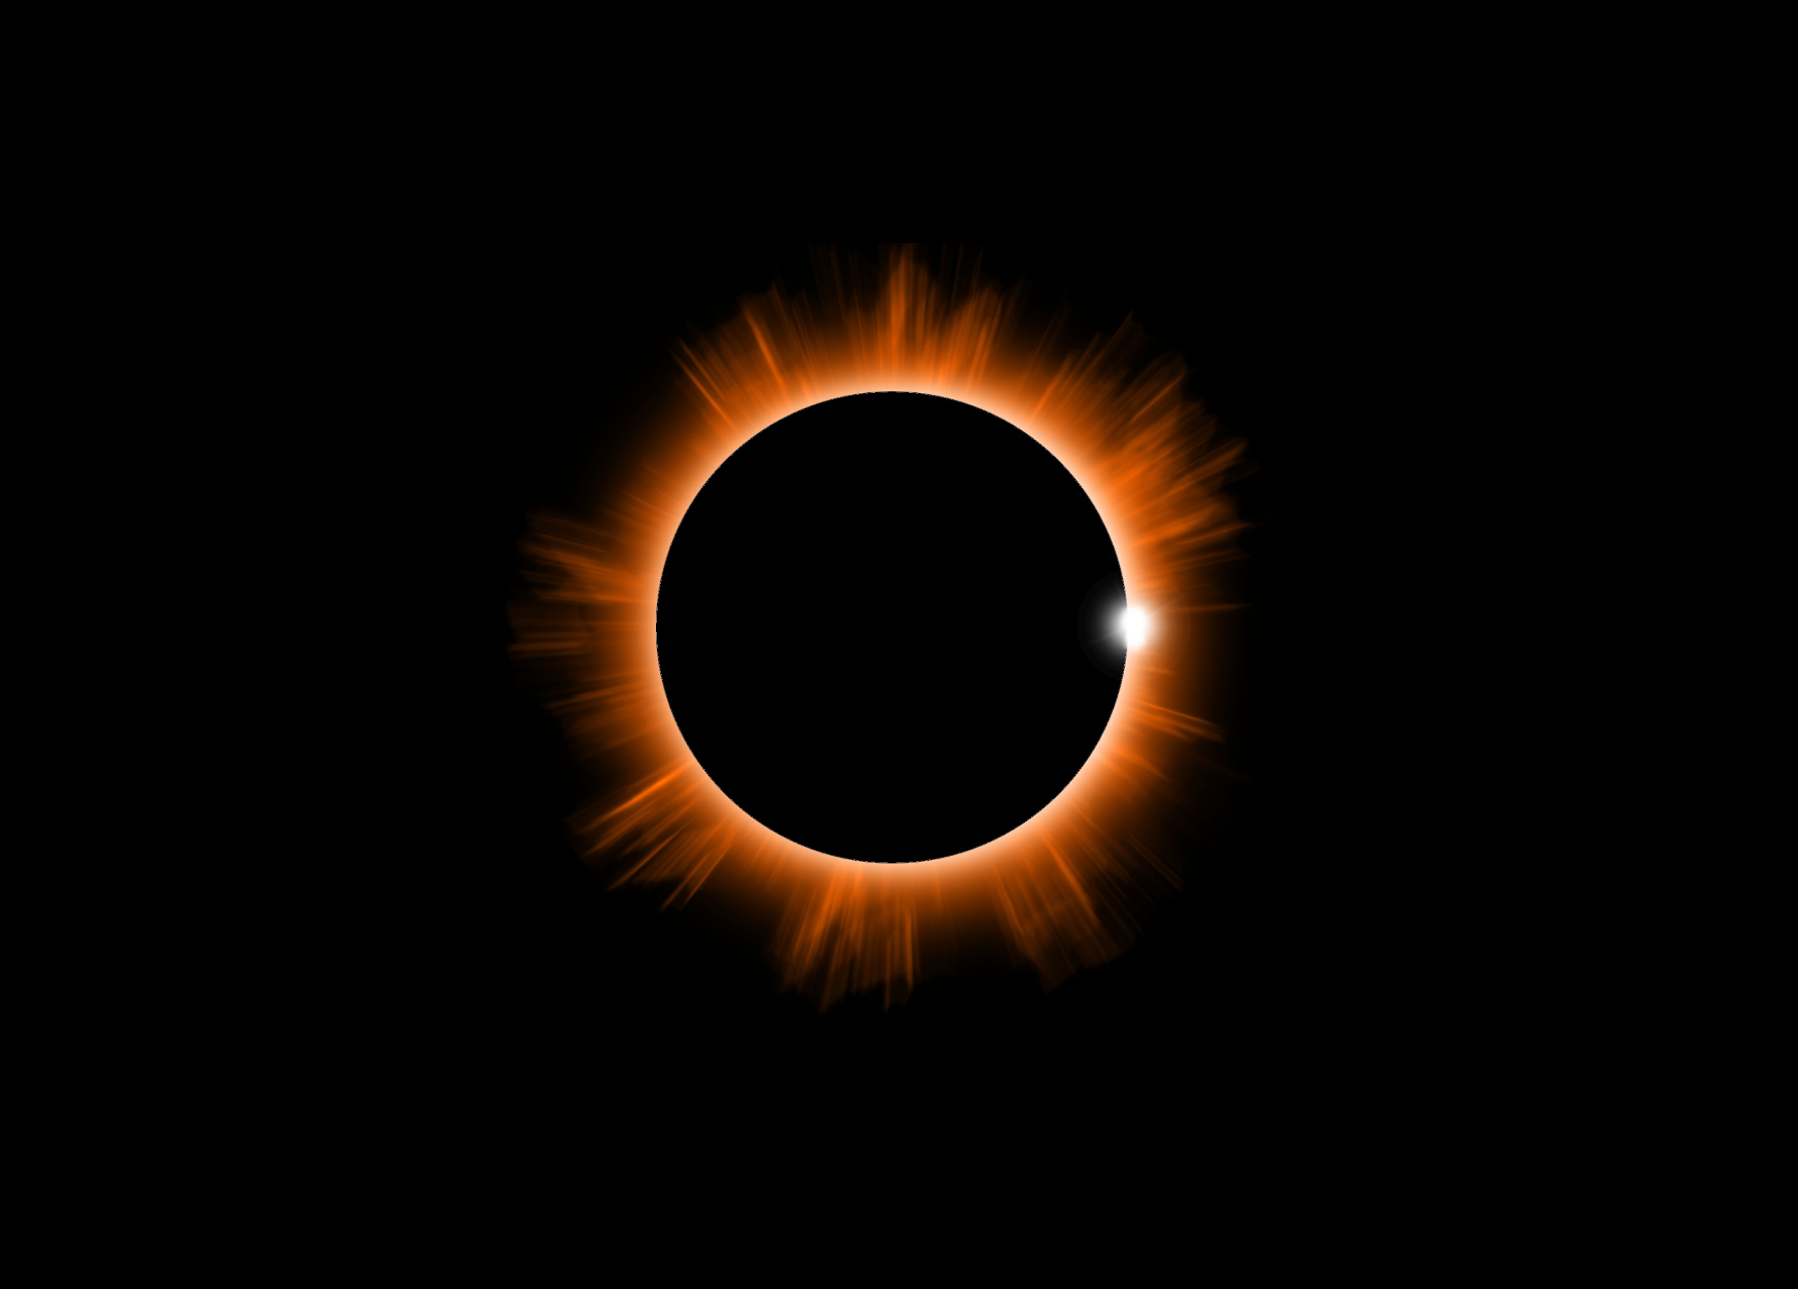
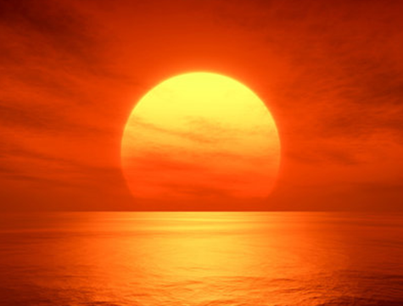
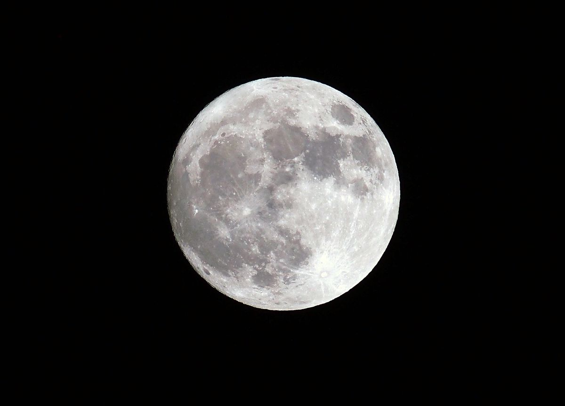
Γιατί να Μάθω Φυσική ?
Η γνώση είναι δύναμη – διώχνει το φόβο
Τι προκαλεί τα φυσικά φαινόμενα;
Μπορούμε να κατανοήσουμε τι συμβαίνει, να το εξηγήσουμε
και να το επηρεάσουμε - να ελέγξουμε το περιβάλλον μας
Notes:
Ακόμα και η Ανατολή – Δύση του Ήλιου – οι κανονικότητες που παρατηρούμε
Κινήσεις Ουράνιων σωμάτων
Φαινόμενα που προκαλούσαν δέος όπως η έκλειψη, η απρόσμενη και παροδική εξαφάνιση ουρανίων σωμάτων – οι αποκλίσεις από την κανονικότητα

Slide 12
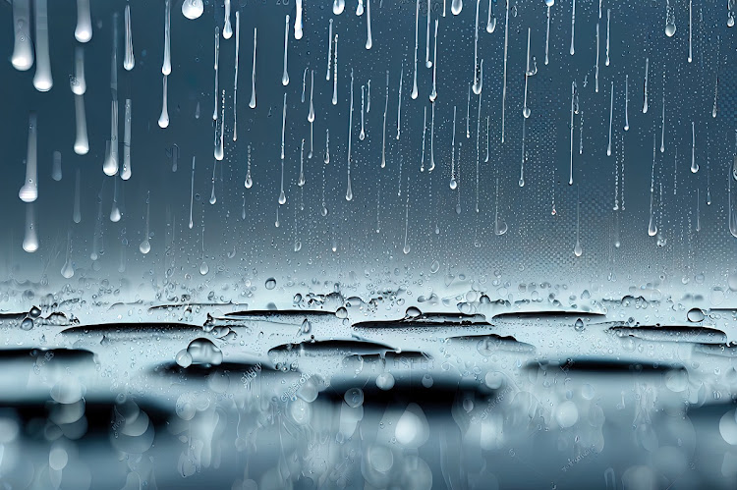
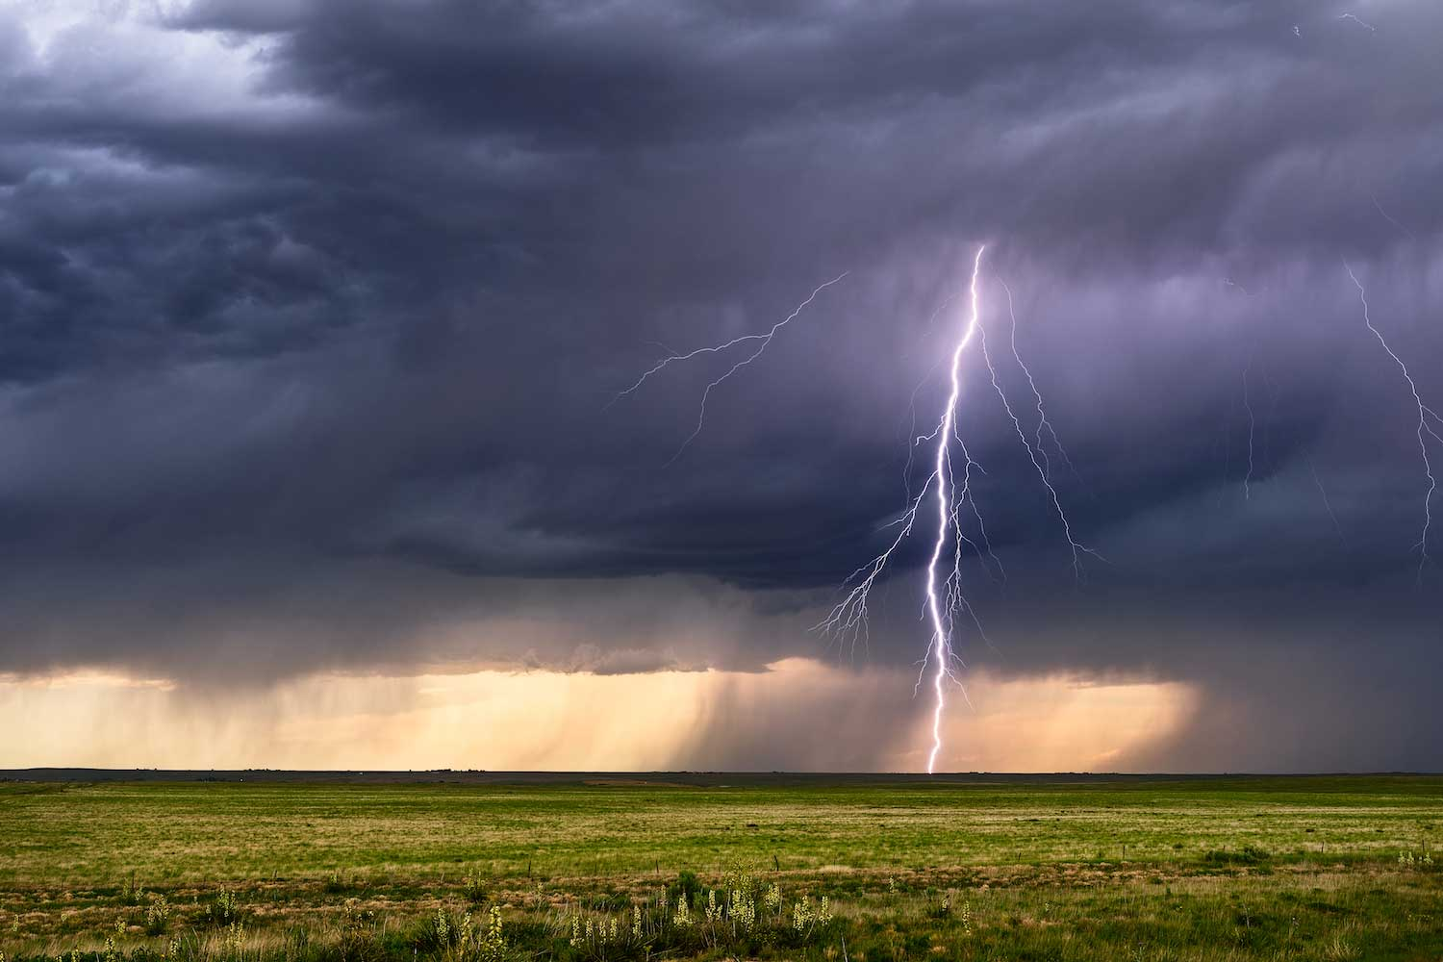
Γιατί να Μάθω Φυσική ?
Η γνώση είναι δύναμη – διώχνει το φόβο
Τι προκαλεί τα φυσικά φαινόμενα;
Μπορούμε να κατανοήσουμε τι συμβαίνει, να το εξηγήσουμε
και να το επηρεάσουμε - να ελέγξουμε το περιβάλλον μας
Notes:
Βροχή, Κεραυνός, Σεισμός

Slide 13
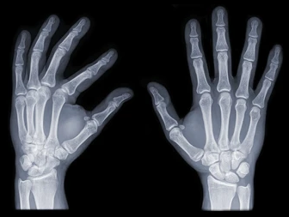
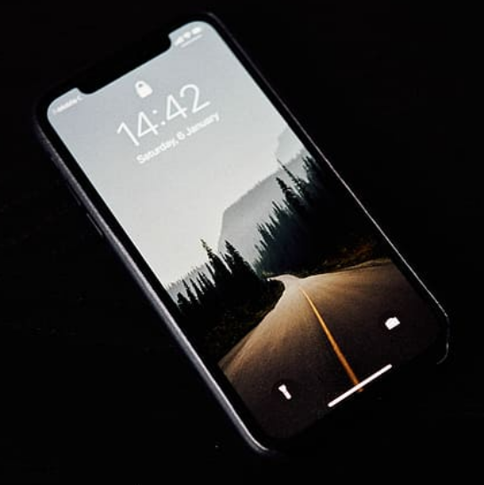
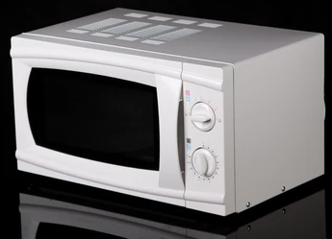
Γιατί να Μάθω Φυσική ?
Η γνώση είναι δύναμη – διώχνει το φόβο
Μπορούμε να κατανοήσουμε τον σύγχρονο κόσμο
Notes:
Έχει ραδιενέργεια το φαγητό που ζεσταίνουμε στα μικροκύματα?
Πώς οι ακτίνες Χ αποτυπώνουν τι βρίσκεται μέσα στο σώμα μας, στοιχεία που είναι αόρατα στο γυμνό μάτι;
Πώς γίνεται να επικοινωνούμε, να βλέπουμε και να ακούμε κάποιον με την κινητή συσκευή μας που βρίσκεται χιλιάδες χιλιόμετρα μακριά; πώς μεταφέρονται αυτά τα δεδομένα;

Slide 14
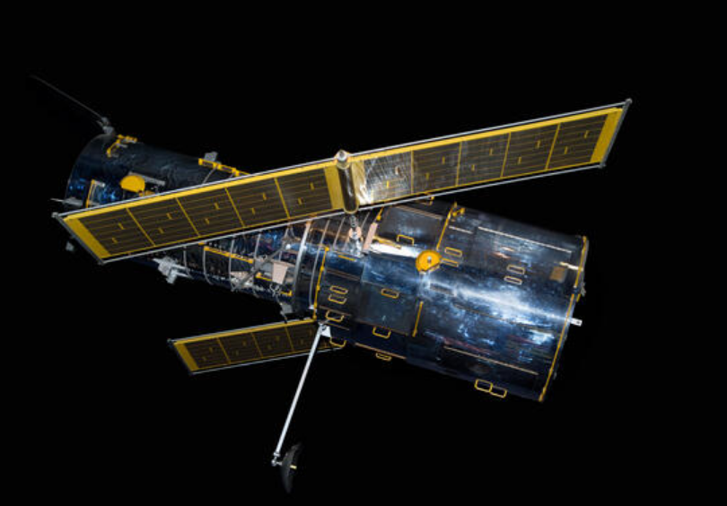
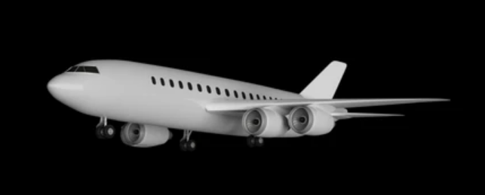
Γιατί να Μάθω Φυσική ?
Η γνώση είναι δύναμη – διώχνει το φόβο
Μπορούμε να κατανοήσουμε τον σύγχρονο κόσμο
Notes:
Πώς είναι δυνατόν ένα αεροπλάνο να μην πέφτει όταν βρίσκεται στον αέρα;
Και αντίστοιχα ένας δορυφόρος που βρίσκεται στο διάστημα;

Slide 15
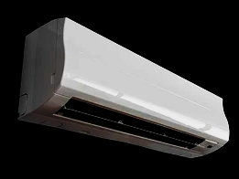
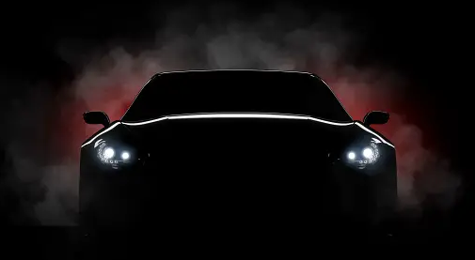

Γιατί να Μάθω Φυσική ?
Η γνώση είναι δύναμη – διώχνει το φόβο
Μπορούμε να κατανοήσουμε τον σύγχρονο κόσμο
Notes:
Πώς λειτουργούν οι συσκευές στο σπίτι μας με τη χρήση του ηλεκτρομαγνητισμού
Ποιες αρχές της μηχανικής καθορίζουν τη συμπεριφορά των οχημάτων
Πώς η θερμοδυναμική μας επιτρέπει να θερμαίνουμε και να ψύχουμε το χώρο

Slide 16
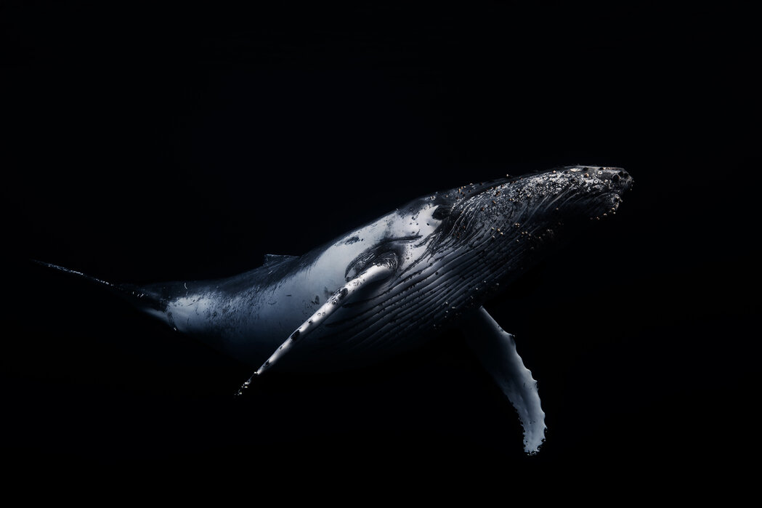
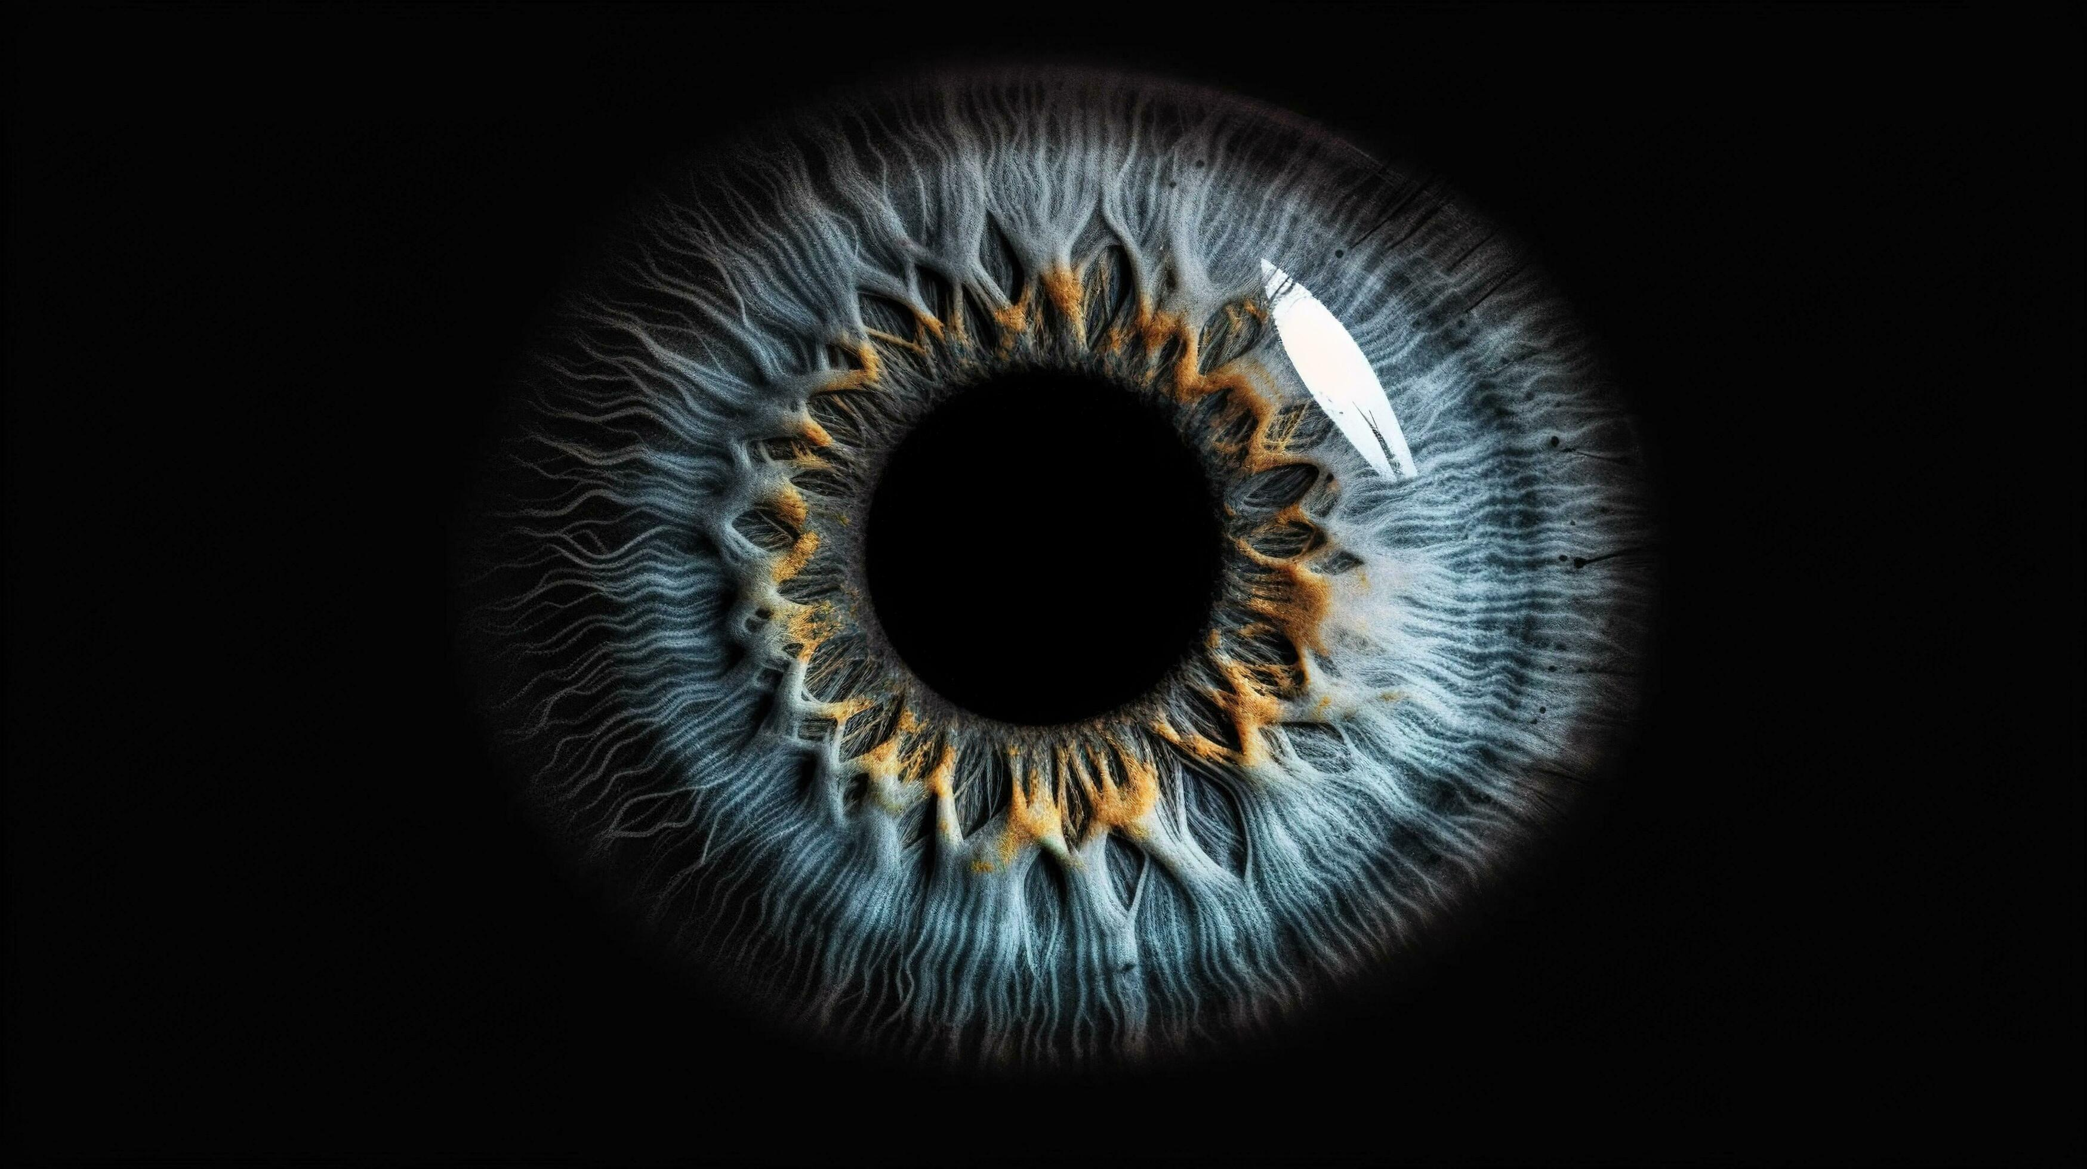
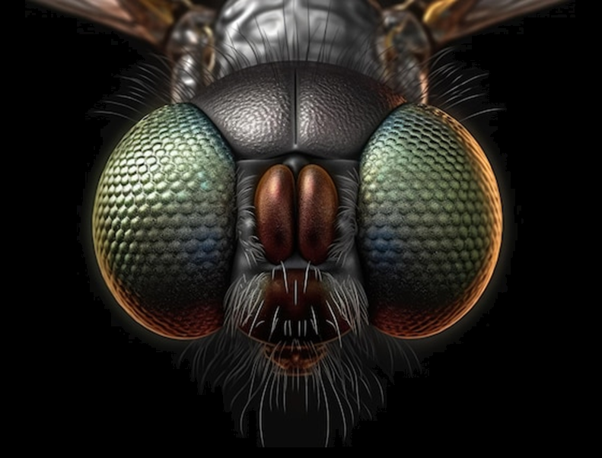
Γιατί να Μάθω Φυσική ?
Η γνώση είναι δύναμη – διώχνει το φόβο
Μπορούμε να απαντήσουμε σημαντικά ερωτήματα
Notes:
Πώς βλέπουμε τα χρώματα,
Πώς βλέπουν οι άλλοι οργανισμοί
Και πώς επικοινωνούν μεταξύ τους;

Slide 17
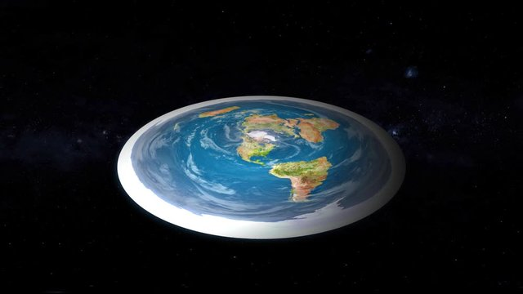
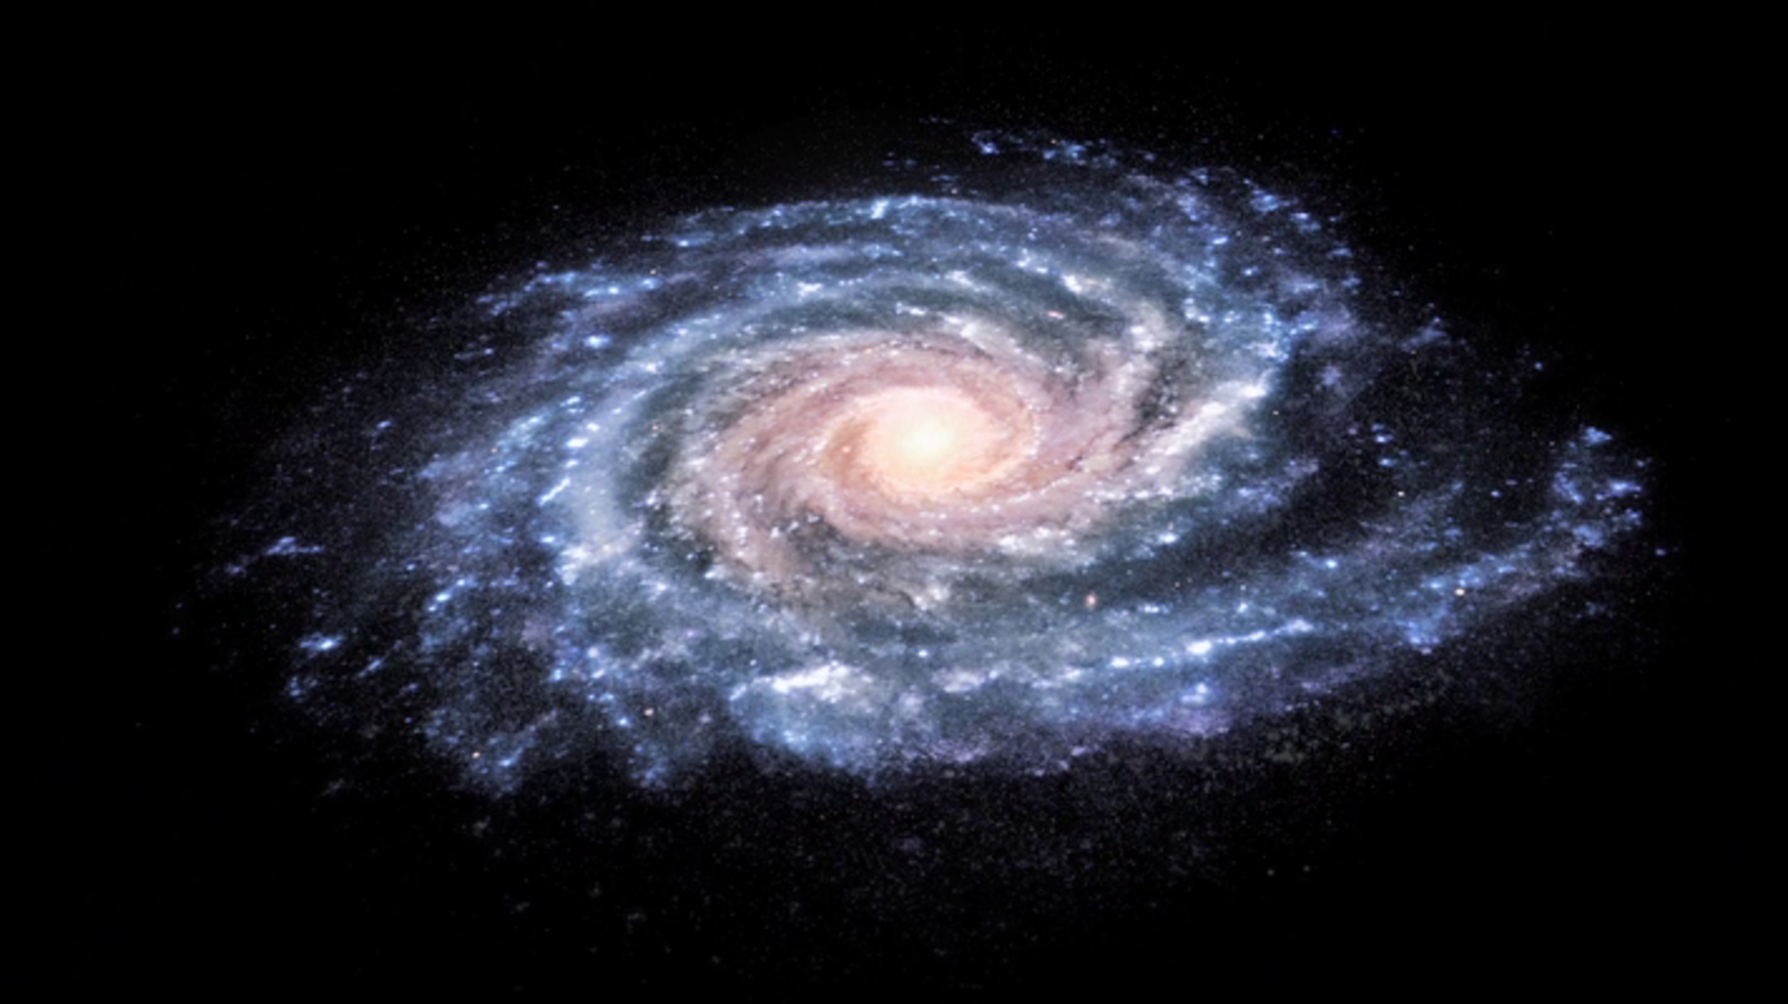
Γιατί να Μάθω Φυσική ?
Η γνώση είναι δύναμη – διώχνει το φόβο
Μπορούμε να απαντήσουμε σημαντικά ερωτήματα
Notes:
Είναι η Γη επίπεδη? Θα μπορούσε να είναι? Πού βρισκόμαστε στο Σύμπαν?

Slide 18
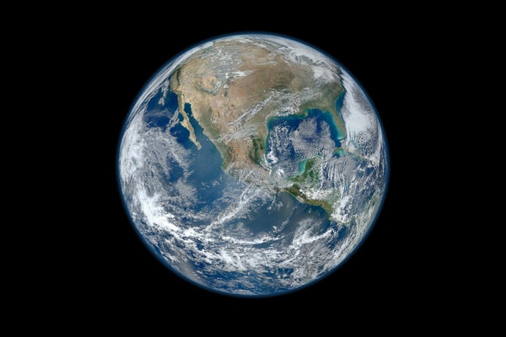
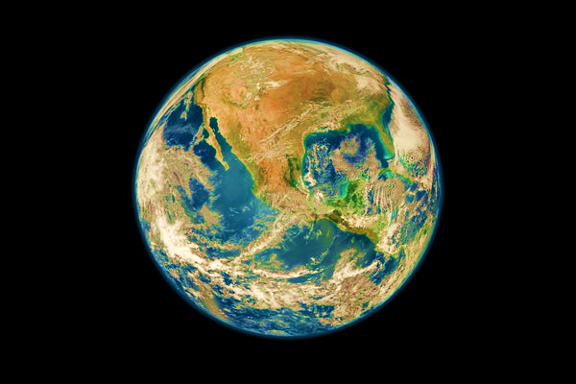
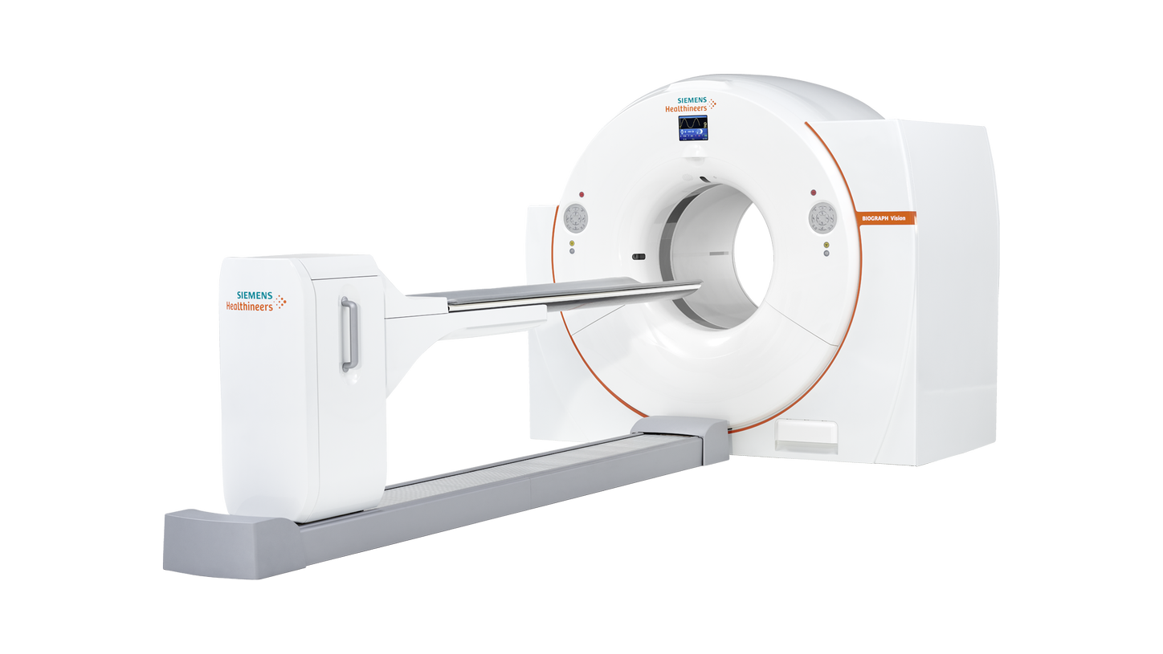
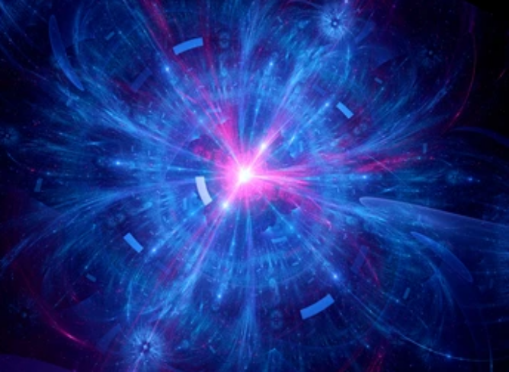
Γιατί να Μάθω Φυσική ?
Η γνώση είναι δύναμη – διώχνει το φόβο
Μπορούμε να απαντήσουμε σημαντικά ερωτήματα - εφαρμογές
Notes:
Επηρεάζει ο άνθρωπος με τις ενέργειές του το κλίμα και δημιουργούνται κίνδυνοι για την ανθρωπότητα?
Μπορεί η σύγχρονη Φυσική να βοηθήσει στην επίλυση σοβαρών πρακτικών προβλημάτων; Για παράδειγμα στη θεραπεία του καρκίνου;
Μπορούμε να οδηγηθούμε σε νέες μεθόδους παραγωγής εκμεταλλεύσιμης ενέργειας; (π.χ. με θερμοπυρηνική σύντηξη)
Αριστερά: Φαινόμενο Θερμοκηπίου, Αλλαγή Κλίματος
Μέση: PET απεικονιστική μέθοδος με αρχή εφαρμογής που στηρίζεται στη σύγχρονη Φυσική
Δεξιά: Παραγωγή ενέργειας μέσω θερμοπυρηνικής σύντηξης

Slide 19
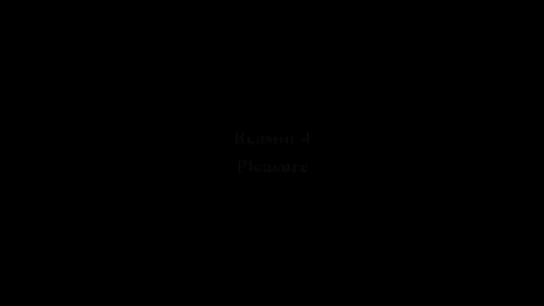
Γιατί να Μάθω Φυσική ?
Notes:
Πέρα όμως από τη χρησιμότητα, κάτι πολύ σημαντικό είναι η ικανοποίηση και η νέα ματιά που αποκτά κάποιος όταν αρχίζει και κατανοεί περισσότερα για τον κόσμο που τον περιβάλλει.
Αυτό το περιγράφει πολύ γλαφυρά ο Feynman, φυσικός που βοήθησε στη διαμόρφωση της σύγχρονης κβαντικής φυσικής.
Γιατί είναι όμορφο και απολαυστικό να μαθαίνεις.
Διαπιστώνεις ότι η Φύση έχει ενδιαφέρον και ομορφιά στην οποία ήσουν τυφλός νωρίτερα.

Slide 20
Είναι χρήσιμη η Φυσική
στον Φιλόσοφο ή Ιστορικό της Επιστήμης?
Θεμελιώδης Επιστήμη
Κατανοώντας τις βασικές αρχές τις φυσικής μπορούμε να κατανοήσουμε πολύπλοκα φαινόμενα και να φτιάξουμε μοντέλα που εξηγούν αυτά που παρατηρούμε. Ο υλικός κόσμος διέπεται από τις αρχές της Φυσικής.
Είναι η βάση των φυσικών επιστημών και συνδέεται με τη Λογική και τα Μαθηματικά.
Οι φιλόσοφοι και οι ιστορικοί της επιστήμης ασχολούνται με αυτές τις σημαντικές έννοιες για να διερευνήσουν ερωτήματα που έχουν να κάνουν με την φύση της πραγματικότητας, την ύπαρξη, και τη φύση της γνώσης.
Βοηθάει στην κατανόηση της εξέλιξης των άλλων Επιστημών.

Slide 21
Είναι χρήσιμη η Φυσική
στον Φιλόσοφο ή Ιστορικό της Επιστήμης?
Επιστημονική Μέθοδος
Έχει διαδραματίσει καθοριστικό ρόλο στη διαμόρφωση της Επιστημονικής Μεθόδου.
Αποτέλεσε υπόδειγμα για το πώς γίνονται οι παρατηρήσεις, πώς διατυπώνονται υποθέσεις, και πώς ελέγχονται πειραματικά.
Καθόρισε το πλαίσιο για το πώς η Επιστημονική Κοινότητα συνεργάζεται ή συγκρούεται και καταλήγει σε γνώση, που παρουσιάζει επαναληψιμότητα, ώστε αυτή η γνώση να μπορεί να χρησιμοποιηθεί αξιόπιστα και ο άνθρωπος να μπορεί να βασιστεί σε αυτήν.

Slide 22
Είναι χρήσιμη η Φυσική
στον Φιλόσοφο ή Ιστορικό της Επιστήμης?
Εξέλιξη και Αλλαγή Μεθόδων
Η μελέτη της εξέλιξης της Φυσικής Επιστήμης μάς επιτρέπει να κατανοήσουμε πώς καταλήγουμε σε μία εικόνα για την πραγματικότητα και πώς καθοριστικές στιγμές μάς οδηγούν σε ριζικές τροποποιήσεις αυτής της εικόνας.
Πώς ενσωματώνουμε νέα δεδομένα ή πώς τα παλιά τα βλέπουμε πλέον υπό διαφορετικό πρίσμα.

Slide 23
Είναι χρήσιμη η Φυσική
στον Φιλόσοφο ή Ιστορικό της Επιστήμης?
Εξέλιξη και Αλλαγή Μεθόδων - Κοινωνία
Η Φυσική έχει πραγματοποιήσει δραματικές αλλαγές στα Παραδείγματά της – από την Αριστοτέλεια Φυσική, στη Νευτώνεια και στη συνέχεια στην Γενική Σχετικότητα και στην Κβαντική Μηχανική. Επιρροές που άλλαξαν ριζικά το πώς αντιλαμβανόμαστε τον Κόσμο γύρω μας.
Ποιες δυσκολίες έχει η κοινωνία να αποδεχθεί τη νέα πραγματικότητα
Πώς τα επιστημονικά βήματα οδηγούν σε τεχνολογικές εξελίξεις που τροποποιούν συνολικά την κοινωνία

Slide 24
Είναι χρήσιμη η Φυσική
στον Φιλόσοφο ή Ιστορικό της Επιστήμης?
Μεθοδικός και Αναλυτικός Τρόπος Σκέψης
Επίλυση Προβλημάτων
Η ενασχόληση με τη Φυσική εκπαιδεύει σε αναλυτική και μεθοδική σκέψη
Η κατανόηση δύσκολων προβλημάτων και η επίλυσή τους αναπτύσσει δεξιότητες και κριτική σκέψη
Βοηθάει στη διαμόρφωση επιχειρηματολογίας
Μπορεί να συνδυαστεί με άλλες Επιστήμες να παράσχει κοινά εργαλεία για επίλυση πολλών διαφορετικών προβλημάτων σε διαφορετικές επιστήμες (Μαθηματικά, Πληροφορική, Βιολογία, Νευροεπιστήμες, κλπ)

Slide 25
Είναι χρήσιμη η Φυσική
στον Φιλόσοφο ή Ιστορικό της Επιστήμης?
Ερμηνευτικά Πλαίσια
Η Φυσική διαμορφώνει ερμηνευτικά πλαίσια για το πώς λειτουργεί ο κόσμος που είναι αντίθετα στην κοινή λογική και στην διαίσθηση:
        η διαστολή του χρόνου, η συστολή μήκους
        η καμπύλωση του χωροχρόνου
        η κβαντική υπέρθεση
        κβαντική δι-εμπλοκή (quantum entanglement)
Διαμορφώνει διαίσθηση για τη φύση του Σύμπαντος που μας περιβάλλει από την πιο μικρή μέχρι την πιο μεγάλη κλίμακα.
Διαμορφώνει ερωτήματα για τη φύση του χώρου, του χρόνου, την αιτιότητα, τον ντετερμινισμό, ακόμα και για το ρόλο της συνείδησης και την ελεύθερη βούληση

Slide 26
Είναι χρήσιμη η Φυσική
στον Φιλόσοφο ή Ιστορικό της Επιστήμης?
Τεχνολογία – Εφαρμογές – Πολιτική
Η εξέλιξη της Φυσικής έχει προκαλέσει αλλαγές στην τεχνολογία, στη βιομηχανία, και στην οργάνωση της κοινωνίας και της οικονομίας.
Η Φυσική έχει αλλάξει τη ζωή των ανθρώπων δραστικά.
Η Φυσική Επιστήμη αποτελεί αναγκαία παράμετρο για τη χάραξη πολιτικών και ασκεί επιρροή στο πώς διαμορφώνονται τα προγράμματα εκπαίδευσης
Ο πολίτης που είναι αμόρφωτος, χωρίς κριτική σκέψη, μπορεί να χειραγωγηθεί εύκολα.
Η τεράστια ισχύς της (π.χ. πυρηνικά όπλα, τηλεπικοινωνίες) θέτει ηθικά και πολιτικά ζητήματα για την βέλτιστη χρήση της.

Slide 27
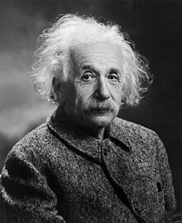
Φυσική
"The most incomprehensible thing about the world is that it is comprehensible."
Notes:
Αυτή είναι η μεταφυσική αρχή που μας δίνει την πεποίθηση να συνεχίσουμε να κάνουμε φυσική.
Και αυτή η αρχή έχει αποτελέσει τη βάση της Δυτικής σκέψης από την αρχαιότητα ώστε να διαμορφώσουμε απλές εικόνες – μοντέλα για την πραγματικότητα.
Δηλαδή όλη η πολυπλοκότητα που παρατηρείται γύρω μας μπορεί να ερμηνευτεί – να εξηγηθεί – με λίγες βασικές αρχές.
Reductionism – Αναγωγισμός

Slide 28
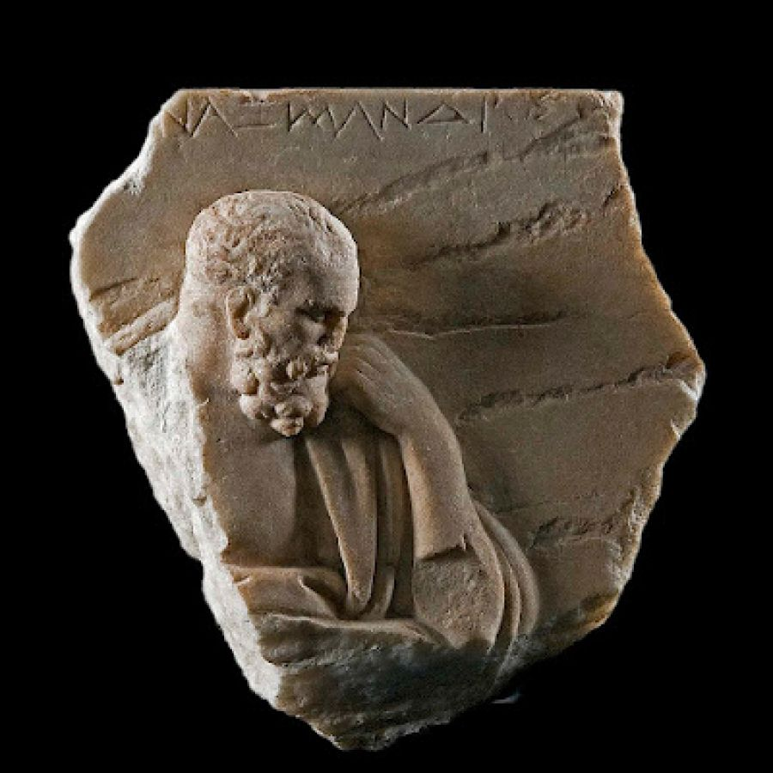
Φυσική
Σύμφωνα με τον Πλούταρχο:
Ο Αναξίμανδρος πίστευε «την δε γην είναι μετέωρον υπό μηδενός κρατουμένην, μένουσαν δε δια την ομοίαν πάντων απόστασιν, το δε σχήμα αυτής γυρόν, στρογγύλον, κίονι λίθω παραπλήσιον»
η Γη είναι μετέωρη, δεν κρατιέται από πουθενά, και διατηρεί σταθερή απόσταση από παντού, το δε σχήμα της είναι σαν γύρο στρογγυλό και παραπλήσιο με λίθινη κολόνα.
Αναξίμανδρος
(610-540 π.Χ.)
άπειρο
Notes:
Πιο πριν η ερμηνεία των φαινομένων γινόταν με βάση ενέργειες θεοτήτων. Ενέργειες που δημιουργούσαν φόβο στον άνθρωπο. Γιατί οι θεοί μπορούσαν να δράσουν τιμωρητικά και να επιβάλλουν τις επιθυμίες τους.
Ο Αναξίμανδρος και ο Αναξιμένης ήταν από τους πρώτους φιλόσοφους που θεώρησαν ότι ο κόσμος μπορεί να γίνει κατανοητός από απλές αρχές.
Αναξίμανδρος – Μαθητής του Θαλή (βασική ουσία το άπειρο) – αθάνατο – δε χάνεται – πρωταρχική κοσμική ουσία από την οποία απορρέουν τα πάντα και στην οποία επιστρέφουν τα πάντα
Η εικόνα του απείρου (δεν ήταν το μαθηματικό άπειρο) ήταν κάτι σαν νεφέλωμα που μετασχηματίζεται.

Slide 29
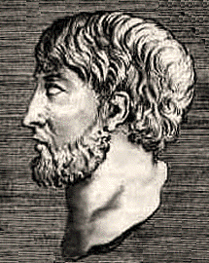
Φυσική
Αναξίμανδρος
(610-540 π.Χ.)
άπειρο
Αναξιμένης
(585-525 π.Χ.)
αέρας
Notes:
Αναξιμένης (Μαθητής του Αναξίμανδρου) – ο αέρας ήταν αχανής υλική μάζα σε συνεχή κίνηση.
Ο αέρας μπορεί να συμπυκνωθεί να δώσει νερό και γη, ή να αραιωθεί και να δώσει φωτιά. Και υπάρχουν και οι αντίστροφες διεργασίες.

Slide 30
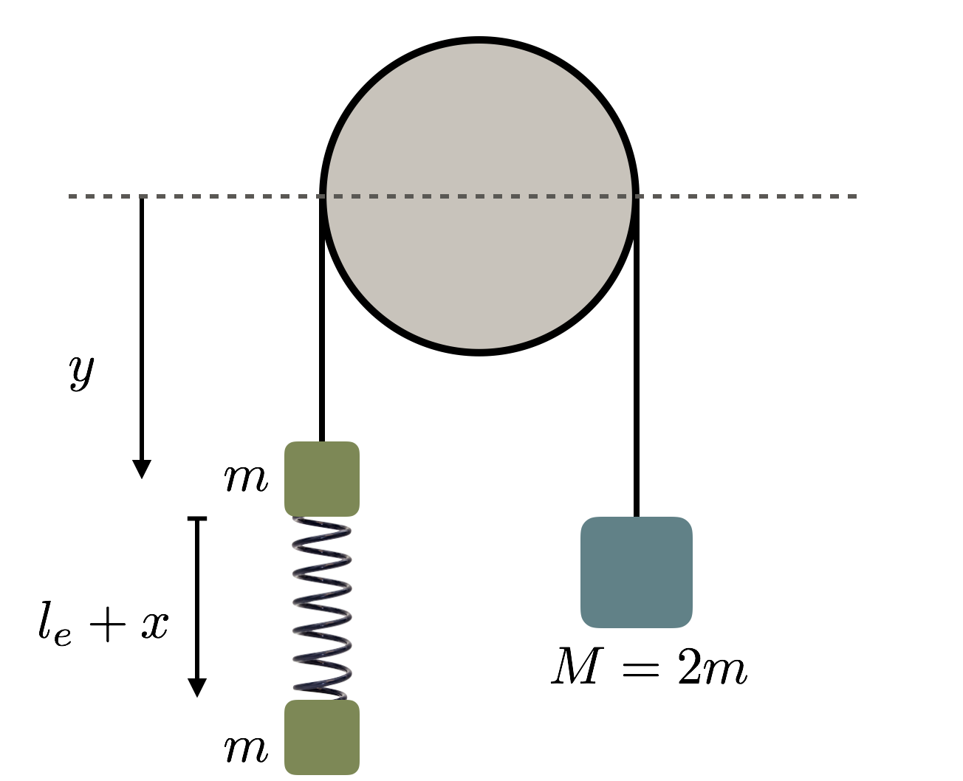

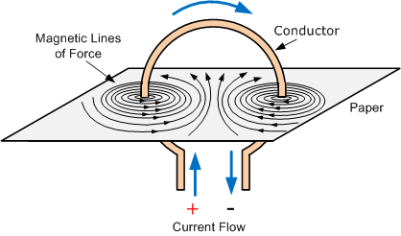
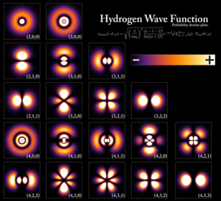
Κλάδοι Φυσικής
Βασική Φυσική
Κλασσική Μηχανική
Θερμοδυναμική
Ηλεκτρομαγνητισμός
Κβαντική Φυσική
Σχετικότητα
Θεωρητική Φυσική
Notes:
Περιγραφή ανά κλάδο
Κλασσική Μηχανική: έχει να κάνει με κίνηση σωμάτων, με έννοιες όπως η ταχύτητα, επιτάχυνση, δυνάμεις, ορμή, ενέργεια
Θερμοδυναμική: έχει να κάνει με συστήματα σωμάτων και τη μακροσκοπική συμπεριφορά τους, τη ροή ενέργειας, το μετασχηματισμό της ύλης, τη θερμοκρασία, και άλλες μακροσκοπικές παραμέτρους
Ηλεκτρομαγνητισμός: έχει να κάνει με τις αλληλεπιδράσεις μεταξύ ηλεκτρικά φορτισμένων σωματιδίων, τις κινήσεις τους, τις μαγνητικές δυνάμεις, φως κλπ.
Κβαντική Φυσική: έχει να κάνει με τη συμπεριφορά της ύλης και της ενέργειας κυρίως σε μικρές κλίμακες (ατομικό και υπο-ατομικό επίπεδο)
Σχετικότητα: έχει να κάνει με τις συνέπειες της πεπερασμένης ταχύτητας του φωτός, και την επίδραση της βαρύτητας στο χωροχρόνο.
Θεωρητική Φυσική: αναπτύσσει μαθηματικά μοντέλα και θεωρίες ώστε να ερμηνεύσει φαινόμενα που ακόμα δεν κατανοούμε (όπως θεωρία υπερχορδών, βαρύτητα, κλπ)

Slide 31
Κλάδοι Φυσικής
Βασική Φυσική
Εφαρμοσμένη Φυσική
Φυσική Συμπυκνωμένης Ύλης
Περιβαλλοντική Φυσική
Φυσική της Ατμόσφαιρας
Μετεωρολογία
Ωκεανογραφία
Γεωφυσική
Σεισμολογία
Ιατρική Φυσική
Βιοφυσική
Αστροφυσική
Φυσική του Διαστήματος
Φυσική Στοιχειωδών Σωματιδίων
Φυσική Υψηλών Ενεργειών
Πυρηνική Φυσική
Φυσική Πλάσματος
Επιστήμη Υλικών
Κοσμολογία
Ηλεκτρονική
Κλασσική Μηχανική
Θερμοδυναμική
Ηλεκτρομαγνητισμός
Κβαντική Φυσική
Σχετικότητα
Θεωρητική Φυσική
Notes:
Περιγραφή ανά κλάδο
Επιπλέον: Ακουστική, Ρευστομηχανική, Νανοφυσική, Ιστορία της Φυσικής

Slide 32
Ας τα πάρουμε από την αρχή…
ή σχεδόν από την αρχή
Notes:
Περιγραφή ανά κλάδο

Slide 33
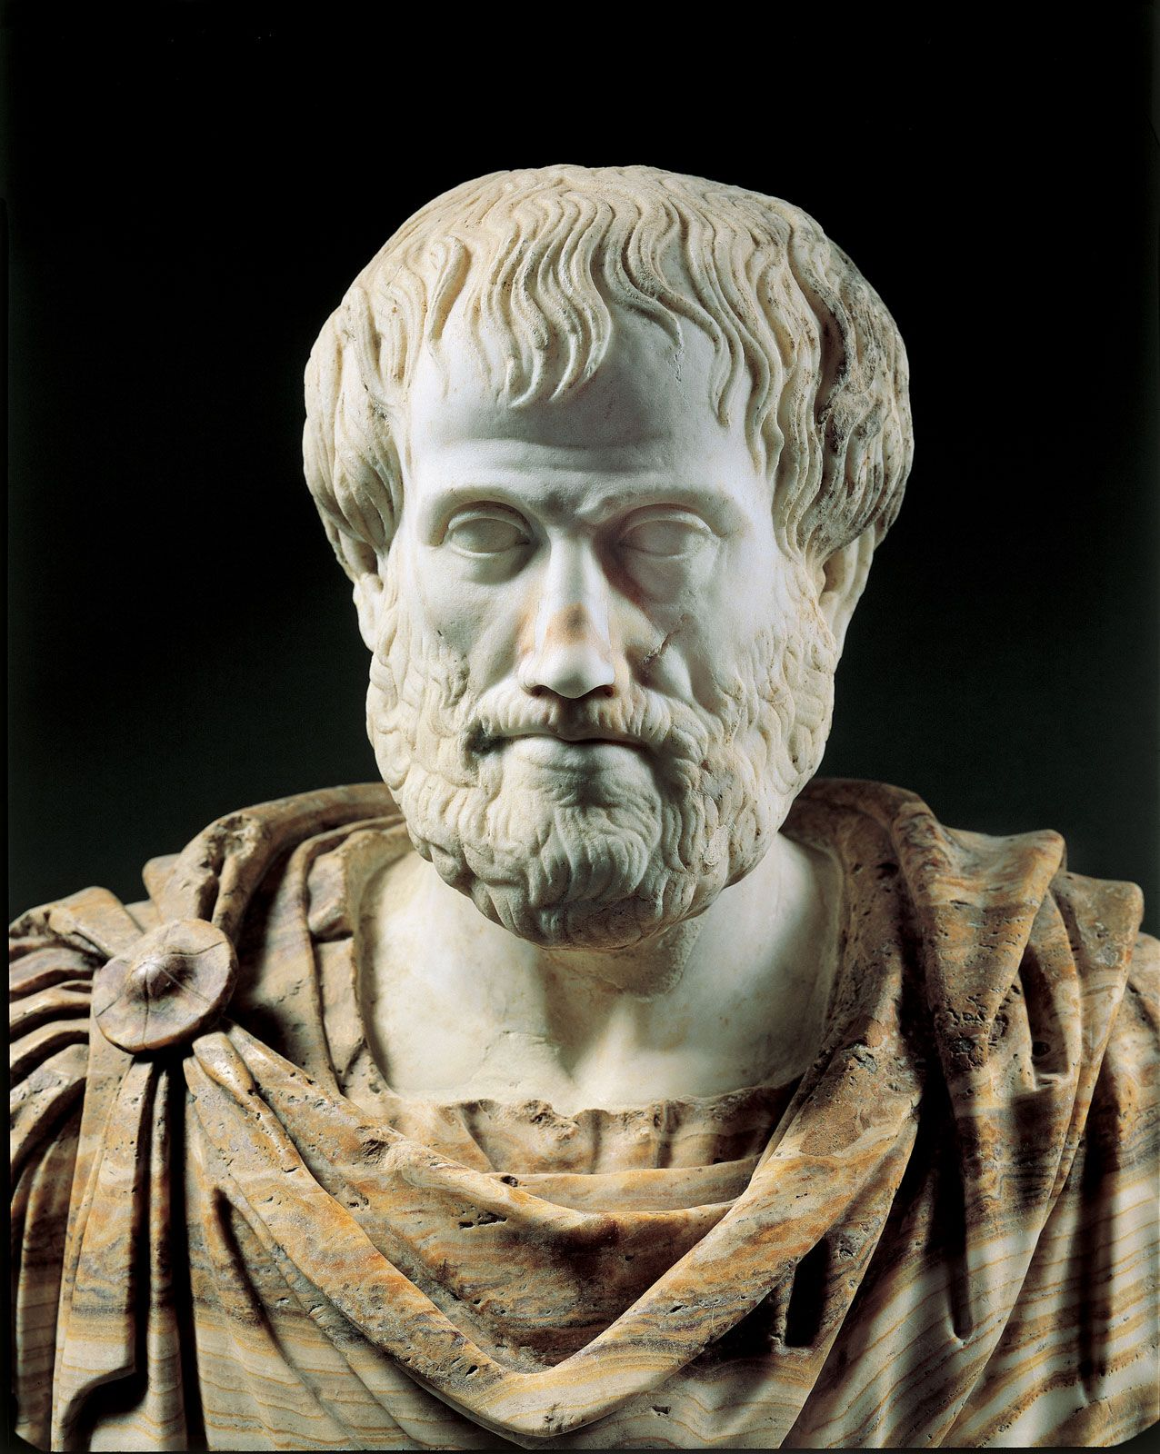
Αριστοτέλης
(384 – 322 π.Χ.)
Μαθητής του Πλάτωνα
Δάσκαλος του Μ. Αλεξάνδρου
Δημιούργησε τη δική του Σχολή στην Αθήνα, το Λύκειο
Άφησε πλούσιο γραπτό έργο
Notes:
Η μεγαλύτερη μορφή στην ανθρώπινη σκέψη και με τη μεγαλύτερη επίδραση
Γεννήθηκε στα Στάγειρα της Χαλκιδικής
150 πραγματείες (30 σωζόμενα έργα σε μορφή σημειώσεων, διαλέξεων)
Σε σχέση με τη Φύση:
Φυσικά (8 βιβλία), Περί Ουρανού (4), Περί Γενέσεως και Φθοράς (2), Μετεωρολογικά (4), Περί κόσμου (1)

Slide 34
Αριστοτέλης
η διαδικασία απόκτησης γνώσης ξεκινάει από την αισθητηριακή εμπειρία
η επαναλαμβανόμενη αισθητηριακή εμπειρία οδηγεί στη μνήμη
από τη μνήμη με «ενορατική» σύλληψη προκύπτουν τα καθολικά χαρακτηριστικά των πραγμάτων

Slide 35
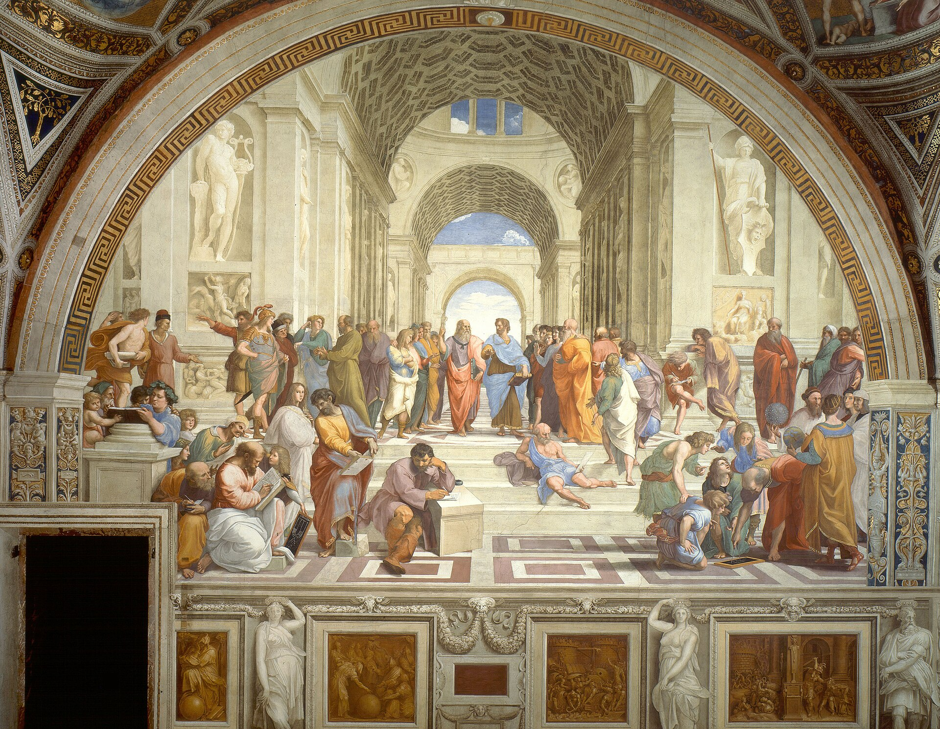
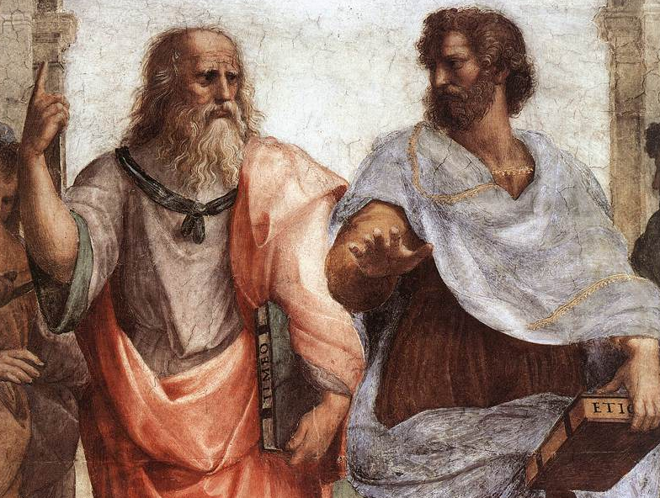
Raffaello Sanzio
Η Σχολή των Αθηνών
(1511)
Στο Βατικανό
Διαστάσεις: 5.0m X 7.7m
Ο Πλάτωνας δείχνει τον ουρανό όπου υπάρχουν οι αφηρημένες ιδέες και από εκεί προκύπτει η αληθινή γνώση
Ο Αριστοτέλης δείχνει τον φυσικό κόσμο από όπου με προσεκτική παρατήρηση και μελέτη προκύπτει η αληθινή γνώση
Notes:
Ο Πλάτωνας κρατάει ένα αντίτυπο του Τίμαιου
Ο Αριστοτέλης ένα αντίγραφο των Ηθικών.

Slide 36
Ο Πλάτωνας θεωρεί ότι τα Μαθηματικά
(οι θεωρητικές ιδέες)
είναι τέλεια και υπάρχουν πέρα και έξω από τον φυσικό κόσμο ο οποίος αποτελεί μία απομίμηση/σκιά αυτών των ιδεών
Με τα Μαθηματικά κατανοούμε την πραγματικότητα
Ο εμπειρικός κόσμος είναι λιγότερο σημαντικός
Ο Αριστοτέλης θεωρεί ότι ο φυσικός κόσμος είναι η ουσιαστική πραγματικότητα και οι ιδέες εμφανίζονται πάνω στον πραγματικό κόσμο
Με την παρατήρηση και μελέτη του φυσικού κόσμου κατανοούμε την πραγματικότητα
Όμως για τον Ουρανό συμφωνούσε ότι εκεί επικρατούν τα Μαθηματικά
Notes:
Ο Πλάτωνας κρατάει ένα αντίτυπο του Τίμαιου
Ο Αριστοτέλης ένα αντίγραφο των Ηθικών.

Slide 37
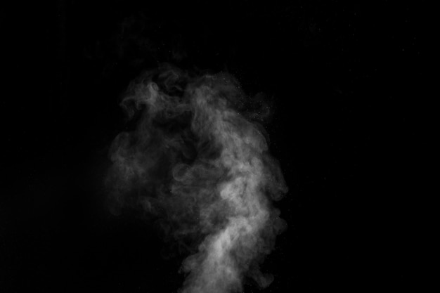
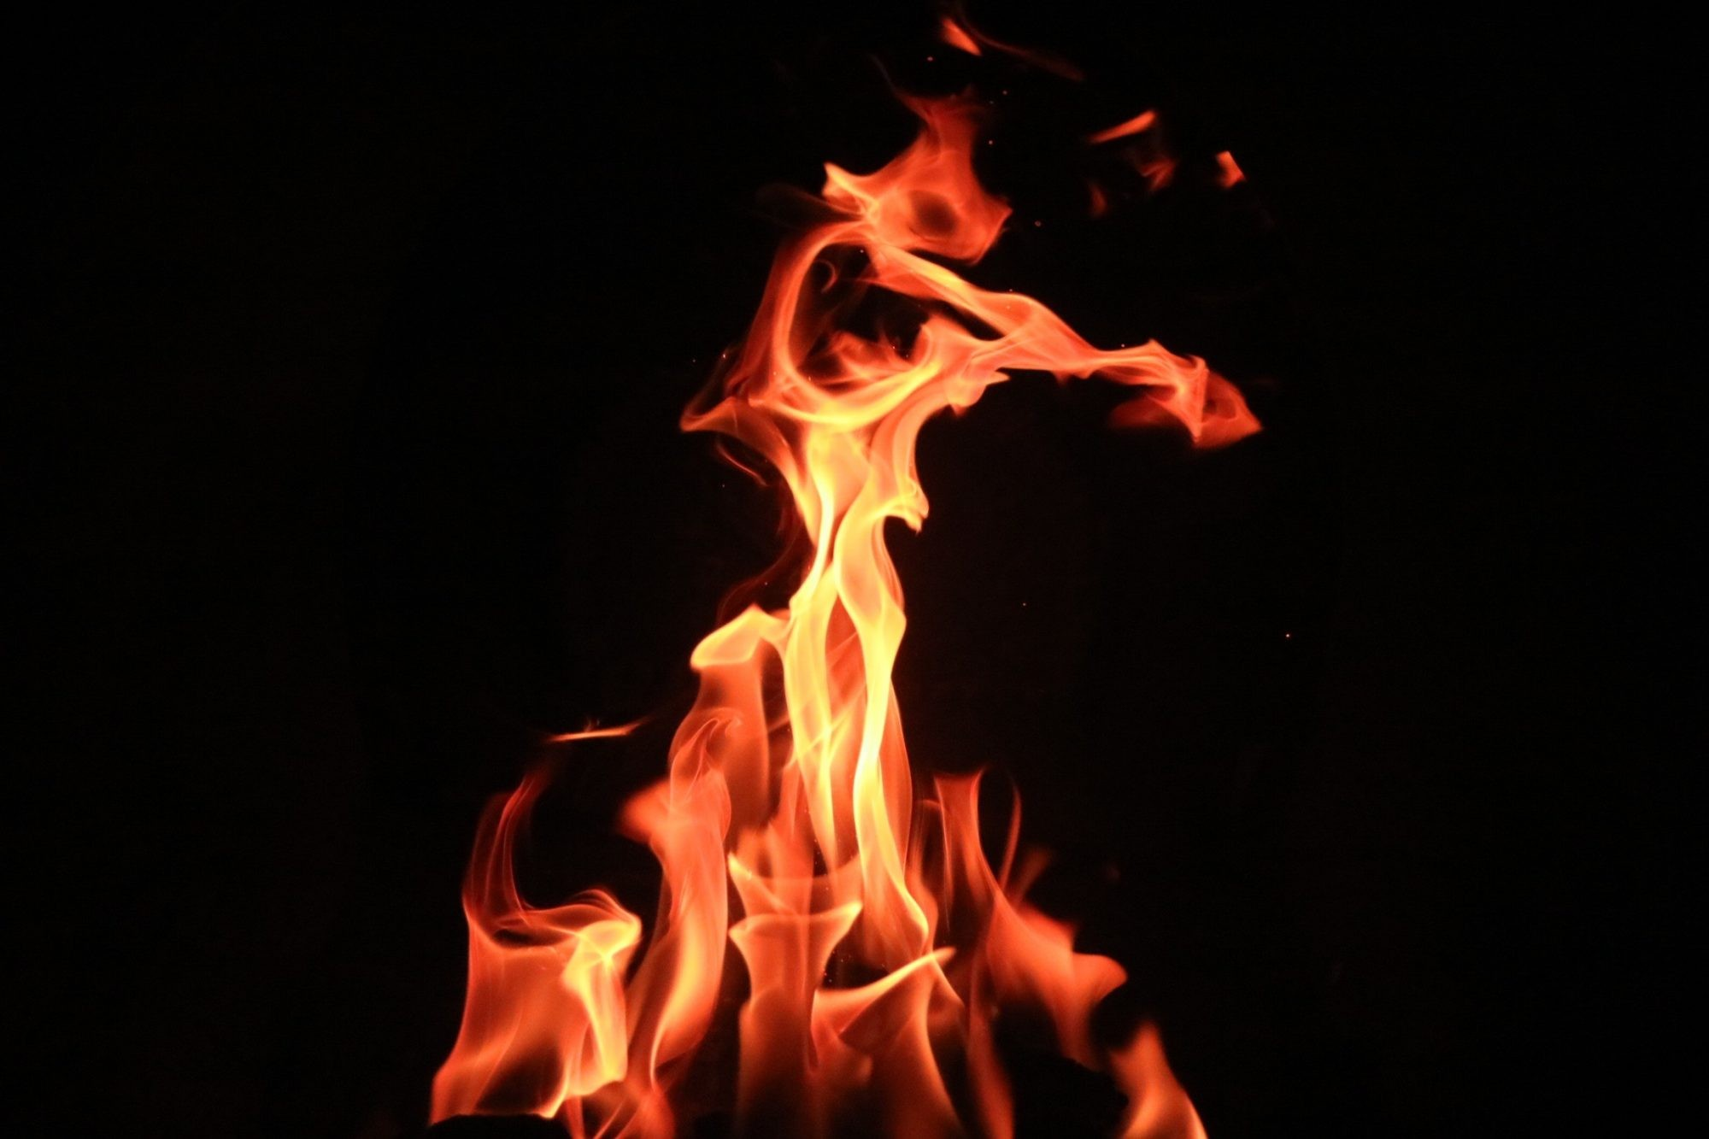
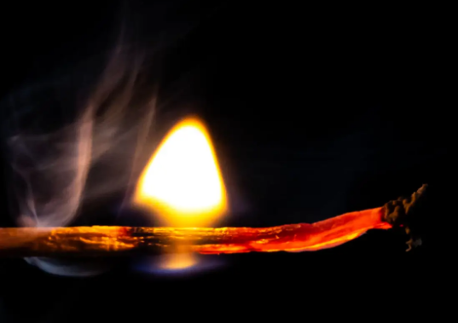
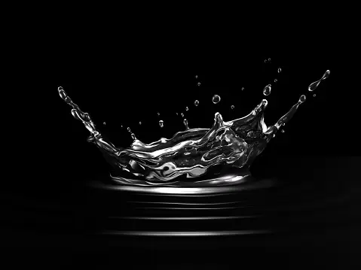
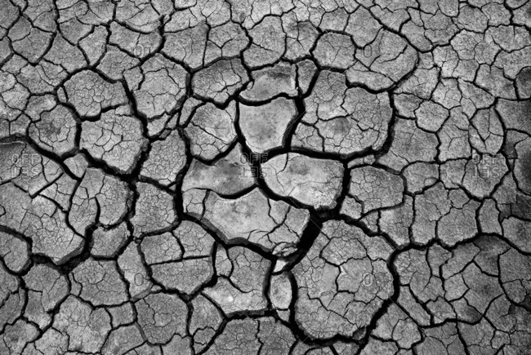
Αριστοτέλης
Οντολογική Θεωρία τεσσάρων στοιχείων
Θαλής
Πυθαγόρας
Εμπεδοκλής
αέρας
φωτιά
νερό
γη
Notes:
Την εποχή του Αριστοτέλη καταλήγουμε ότι: Όλος ο κόσμος δομείται από τα 4 βασικά στοιχεία.
Όλα τα υλικά και άυλα, ορατά και αόρατα αντικείμενα του Σύμπαντος, οικοδομούνται από αναμίξεις και αλληλεπιδράσεις αυτών των στοιχείων.
Αυτά τα 4 στοιχεία δεν είναι ακριβώς η φωτιά ή το νερό, αλλά τα βασικά στοιχεία που φτιάχνουν τα υπόλοιπα, είναι οντολογικά θεμέλια συστατικά της φύσης.
Θαλής ο Μιλήσιος (624-546 π.Χ.): βασικό υλικό είναι το νερό
Αναξίμανδρος (610-540 π.Χ.): βασικό υλικό είναι το άπειρο
Αναξιμένης (585-525 π.Χ.): βασικό υλικό είναι ο αέρας και τα άλλα δύο (νερό και γη αποτελούνται από συμπυκνωμένο αέρα)
Ηράκλειτος (6^{ο} με 5^{ο} αιώνα): βασικό υλικό είναι η φωτιά
Πυθαγόρας ο Σάμιος (580 – 496 π.Χ.): βασικό στοιχείο το πυρ (η φωτιά) - θεωρία της τετρακτύος – αντιστοίχιση με τους 10 πρώτους 1-10 αριθμούς.
Εύδοξος ο Κνίδιος (407-355 π.Χ.): βασικό στοιχείο το πυρ (η φωτιά)
Εμπεδοκλής ο Ακραγαντινός (495 – 435 π.Χ.): τα 4 στοιχεία είναι τα βασικά και με τις βασικές τους ιδιότητες και σύνθεση σχηματίζουν όλα τα υπόλοιπα
Αυτή η συζήτηση δε θα μπορούσε ποτέ να καταλήξει κάπου εφόσον ο κάθε ένας υποστήριζε τη δική του άποψη χωρίς να μπορεί να σχηματίσει πειστικά επιχειρήματα.
Λέγεται ότι ο Εμπεδοκλής «απέδειξε» ότι συνυπάρχουν αυτά τα 4 στοιχεία σε διαφορετικές αναλογίες με την καύση ενός κομματιού ξύλου
Αφού καίγεται εμπεριέχει φωτιά, αφού μένει υπόλειμμα στάχτης εμπεριέχει γη, αφού υπάρχει υγρασία στο υπόλειμμα εμπεριέχει νερό, και αφού βγαίνει καπνός εμπεριέχει αέρα.

Slide 38
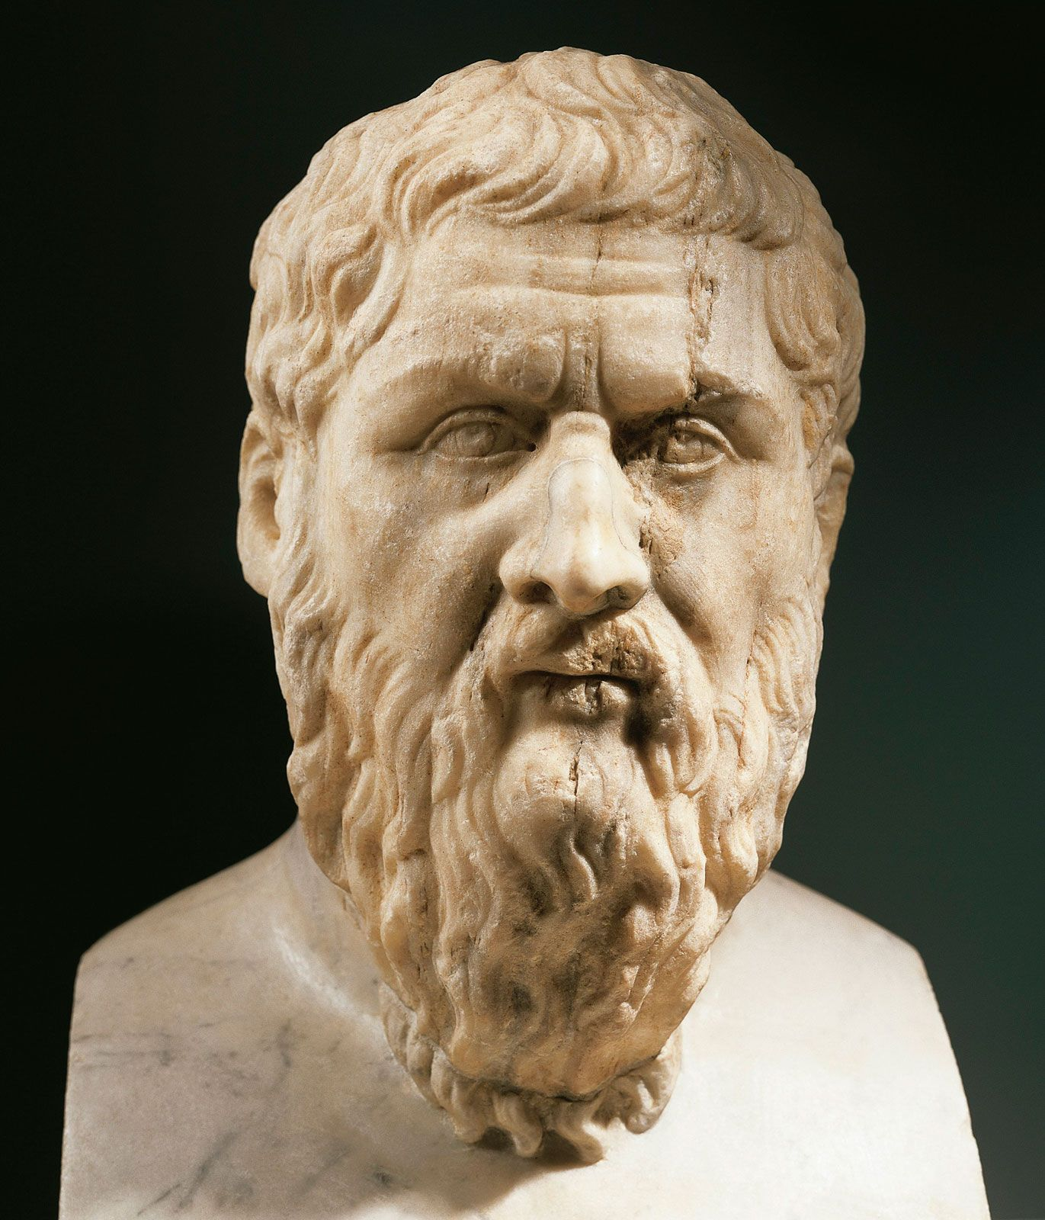
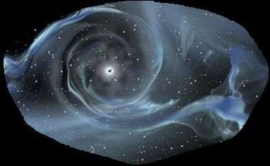
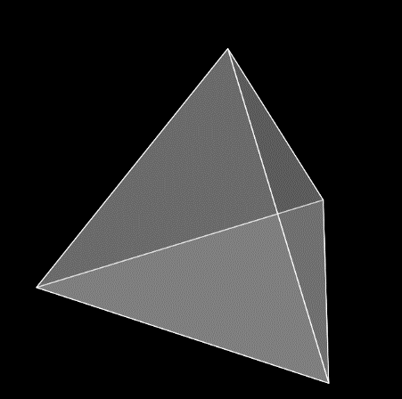
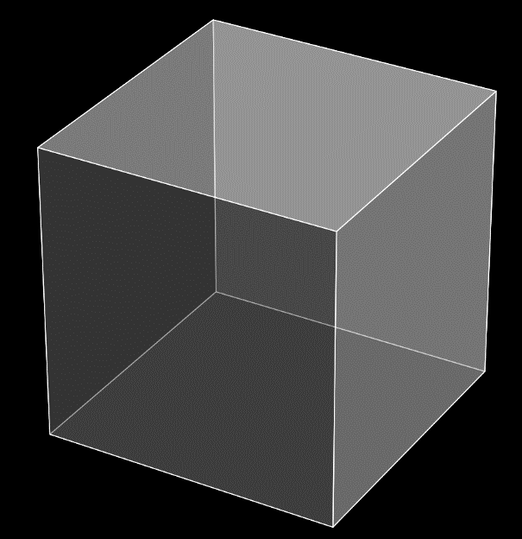
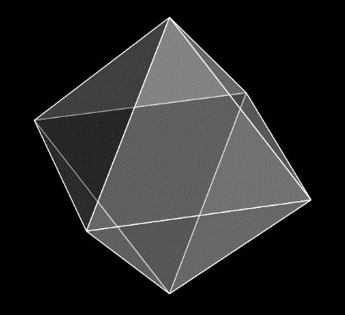
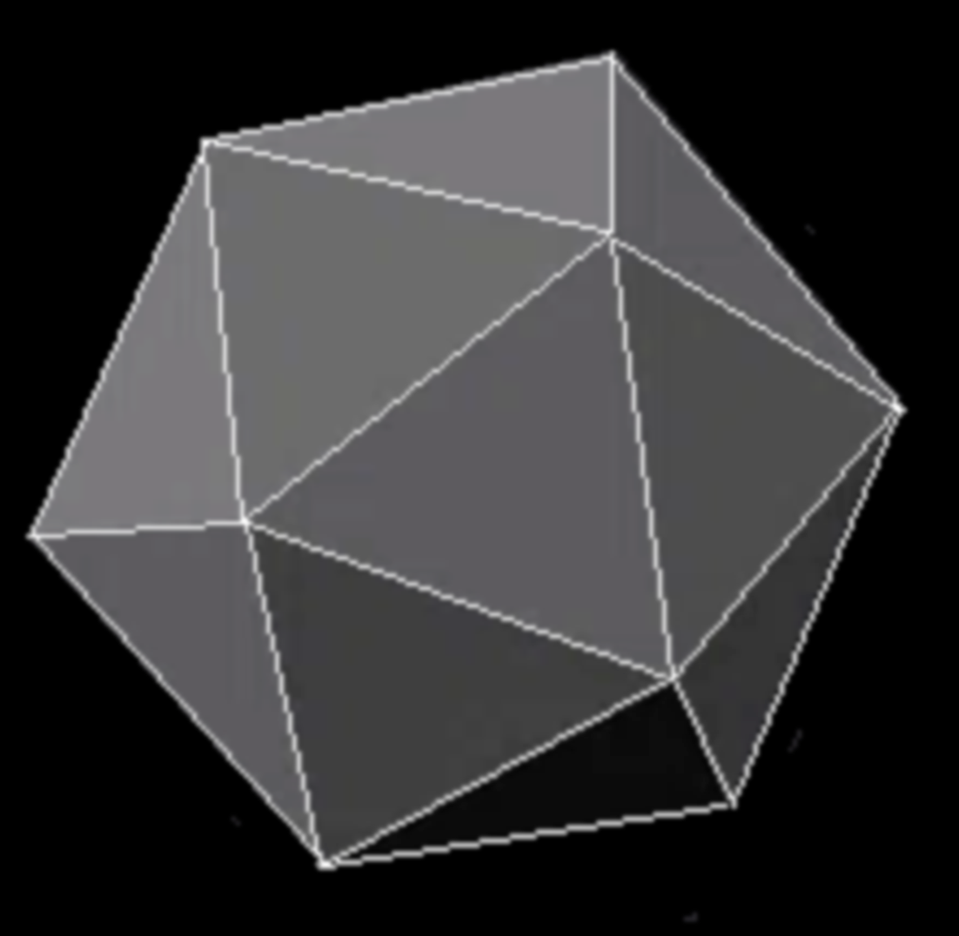
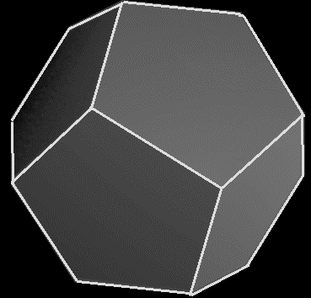
Πλάτων
φωτιά
αέρας
γη
αιθέρας
νερό
Notes:
Ο Πλάτωνας έκανε την αντιστοίχιση αυτών των βασικών στοιχείων στα Κανονικά – Γεωμετρικά Στερεά
Τετράεδρο: φωτιά, Εξάεδρο (κύβος): αέρας, οκτάεδρο: γη, εικοσάεδρο: νερό, και προσθήκη: δωδεκάεδρο: αιθέρας
Αιθέρας: Καθαρός Αγνός αέρας (αίθω: καίω, λάμπω)
Έχει αποδειχθεί ότι Μαθηματικώς τα μόνα κανονικά κυρτά πολύεδρα που μπορούν να κατασκευαστούν

Slide 39
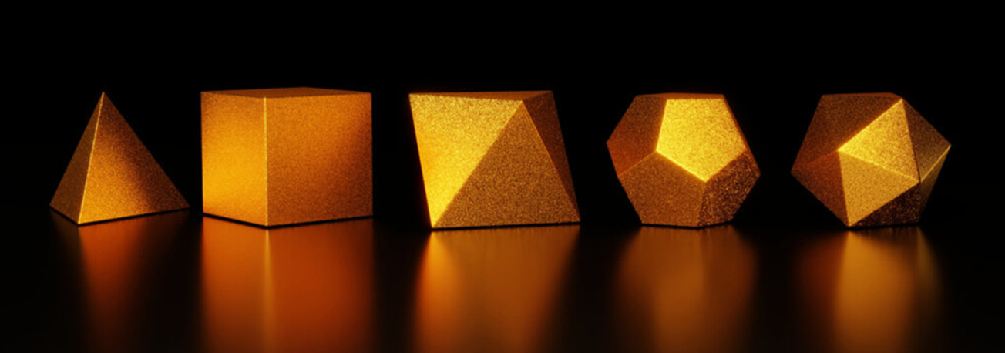
Πλάτων
φωτιά
αέρας
γη
αιθέρας
νερό
Notes:
Ο Πλάτωνας έκανε την αντιστοίχιση αυτών των βασικών στοιχείων στα Κανονικά – Γεωμετρικά Στερεά
Τετράεδρο: φωτιά, Εξάεδρο (κύβος): αέρας, οκτάεδρο: γη, εικοσάεδρο: νερό, και προσθήκη: δωδεκάεδρο: αιθέρας
Αιθέρας: Καθαρός Αγνός αέρας (αίθω: καίω, λάμπω)
Έχει αποδειχθεί ότι Μαθηματικώς τα μόνα κανονικά κυρτά πολύεδρα που μπορούν να κατασκευαστούν

Slide 40


Αριστοτέλης
ΥΓΡΟ
ΞΗΡΟ
ΖΕΣΤΟ
αέρας
φωτιά
ΚΡΥΟ
νερό
γη
Notes:
Ο Αριστοτέλης απέδωσε δύο βασικές ιδιότητες στα βασικά στοιχεία. Τη διάκριση ανάμεσα σε υγρό – ξηρό και τη διάκριση ανάμεσα σε ζεστό – κρύο
Μία πέτρα περιλαμβάνει όλα τα στοιχεία αλλά σε διαφορετικές αναλογίες.
Ακόμα και το καθαρότερο νερό αν το βράσουμε, θα αφήσει ένα στερεό υπόλειμμα, που σημαίνει ότι περιέχει και γη σε μικρό ποσοστό.
Οι Στωικοί εξέλιξαν αυτές τις ιδέες
Φωτιά και Αέρας: ΕΝΕΡΓΑ
Γη και Νερό: ΑΔΡΑΝΗ

Slide 41
Αριστοτέλης - Κίνηση
Κίνηση = Μεταβολή
Γένεση – Φθορά
Αύξηση – Μείωση
Αλλοίωση
Μεταβολή κατά τόπο
Notes:
Για τον Αριστοτέλη η κίνηση ήταν μία γενική έννοια, απαραίτητη για την κατανόηση της φύσης.
Ουσιαστικά η κίνηση ήταν ισοδύναμη με την μεταβολή και είχε καθορίσει 4 είδη κίνησης.
Κάτι έρχεται στην ύπαρξη, ή πεθαίνει
Ένα δέντρο μεγαλώνει, μία πέτρα σε ένα ποτάμι γίνεται μικρότερη
Ένα φρούτο ωριμάζει γίνεται πιο γλυκό, Μία τομάτα σαπίζει
Η γνωστή κίνηση – δηλαδή η μετατόπιση – αλλαγή θέσης στο χώρο καθώς περνάει ο χρόνος

Slide 42
Αριστοτέλης - Κίνηση
Τα στοιχεία «επιθυμούν» να βρεθούν στην φυσική τους θέση
κουφότης
αέρας
φωτιά
βαρύτης
νερό
γη
Notes:
Για να υπάρξει κίνηση σύμφωνα με τον Αριστοτέλη πρέπει να υπάρχει ένα αίτιο, το «κινούν». Τα στοιχεία τα κινεί η φύση τους προς τον φυσικό τους τόπο. Κατακόρυφη ευθύγραμμη κίνηση.
Το προς τα πού θα κινηθεί με φυσικό τρόπο ένα αντικείμενο, π.χ. ο ατμός, έχει να κάνει με το ποιο στοιχείο περιέχει σε μεγαλύτερη αναλογία.
(είναι νερό και φωτιά, αν έχει πιο πολύ φωτιά θα κινηθεί προς τα επάνω) όταν κρυώσει και φύγει η φωτιά θα συμπυκνωθεί σε σταγόνες και θα πέσει προς τα κάτω

Slide 43
Αριστοτέλης - Κίνηση
Τα στοιχεία «επιθυμούν» να βρεθούν στην φυσική τους θέση
αέρας
φωτιά
νερό
γη
Notes:
Αντίστοιχα, μία μεγάλη πέτρα περιέχει πιο πολύ γη από ό, τι μία μικρή, άρα η φυσική τάση να πηγαίνει προς τα κάτω, θα είναι μεγαλύτερη
Αυτό θεωρούσε ο Αριστοτέλης και οι σύγχρονοί του ότι είναι σύμφωνο με την εμπειρία, γιατί βλέπουμε τη μεγάλη πέτρα, να πέφτει πιο γρήγορα από τη μικρή.
Επίσης όταν πιάσουμε ένα βαρύ αντικείμενο νιώθουμε ότι είναι πιο δύσκολο να το συγκρατήσουμε από ό, τι ένα ελαφρύ.
Πίστευε ότι ο χρόνος που χρειάζονται δύο σώματα για να φτάσουν στο έδαφος είναι αντιστρόφως ανάλογος του βάρους τους.
Είναι εύλογο το ερώτημα γιατί δεν έκανε ένα πείραμα ο Αριστοτέλης ώστε να το ελέγξει. Αυτό είναι εύκολο να το λέμε με βάση τη σημερινή οπτική. Όμως τότε ο Αριστοτέλης θεωρούσε ότι ένα τέτοιο πείραμα αποτελεί επέμβαση στη φυσική ροή των πραγμάτων. Αυτή η όποια «μικρή» απόκλιση από την πραγματικότητα θεωρούσε ο ίδιος ότι δεν είναι ικανή να διαταράξει το συνολικό οικοδόμημα.
Επίσης εκείνη την εποχή τα πειράματα δεν είχαν ποσοτικό χαρακτήρα αλλά κυρίως ποιοτικό.

Slide 44

Αριστοτέλης - Κίνηση
Αντίσταση του μέσου
αέρας
νερό
κενό
Συμπέρασμα: Δεν είναι δυνατόν να υπάρξει κενό
Η φύση απεχθάνεται το κενό
Η φύσις ουδέν ποιεί άλματα
Notes:
Ας δούμε λοιπόν τι συμβαίνει στον αέρα. Το πιο βαρύ σώμα πέφτει πιο γρήγορα από το ελαφρύ.
Αυτό γενικά είναι σύμφωνο με τη δική μας εμπειρία.
Τι θα συμβεί όμως αν αφήσουμε τα ίδια σώματα αντί στον αέρα, μέσα σε ένα υγρό, π.χ. νερό.
Η εμπειρία μας είναι ότι θα κινηθούν πιο αργά, διότι θα συναντήσουν αντίσταση. Μάλιστα, όσο πιο πυκνό είναι το ρευστό, π.χ. μέλι, τόσο πιο αργά θα γίνει η κίνηση.
Τι θα συνέβαινε όμως αν υπήρχε κενό, τίποτα? Τότε τίποτα δε θα έφερνε αντίσταση στη φυσική κίνηση, και τα σώματα θα έπρεπε να βρεθούν ακαριαία στο χαμηλότερο σημείο.
Η φύσις ουδέν ποιεί άλματα (Αριστοτέλης) – Αυτή η αρχή της συνέχειας εμφανίζεται πολύ συχνά και ως απαίτηση για σύγχρονες θεωρίες για τη φυσική
Αυτό είναι ένα ιδεατό πείραμα – Δηλαδή ο Αριστοτέλης φαντάστηκε τι θα γινόταν σε κάποια συνθήκη προεκτείνοντας αυτό που παρατηρούσε.

Slide 45


Αριστοτέλης - Κίνηση
Εξαναγκασμένη ή βίαιη κίνηση
Συμπέρασμα: Στις βίαιες κινήσεις, η κίνηση του σώματος σταματάει,
όταν σταματήσει να επιδρά η δύναμη που το θέτει σε κίνηση.
Notes:
Προφανώς οι φυσικές κινήσεις δεν είναι οι μόνες κινήσεις που παρατηρούμε γύρω μας. Όταν η κίνηση δεν είναι φυσική (κατακόρυφη και ευθύγραμμη λόγω της φύσης του σώματος, τότε είναι εξαναγκασμένη)
Ας υποθέσουμε ότι υπάρχει ένας βράχος στο έδαφος. Όσο δεν το σπρώχνει κανείς, δεν του ασκεί δύναμη κανείς και αυτό παραμένει ακίνητο. Φαίνεται ότι η φυσική του κατάσταση είναι να είναι ακίνητο, σε επαφή με τη Γη.
Αν ένας άνθρωπος τον σπρώξει τότε αυτός θα κινηθεί. Θα κάνει μία κίνηση που δεν είναι η φυσική του. Αυτή σύμφωνα με τον Αριστοτέλη ονομάζεται εξαναγκασμένη ή βίαιη κίνηση.
Για να συμβαίνει αυτή η κίνηση χρειάζεται να υπάρχει συνεχής δύναμη που να το θέτει σε κίνηση. Αν η δύναμη σταματήσει τότε θα σταματήσει και η κίνηση. Ο βράχος θα ακινητοποιηθεί. Δηλαδή θα επανέλθει στην φυσική του κατάσταση που είναι η ακινησία.

Slide 46
Αριστοτέλης - Κίνηση
Εξαναγκασμένη ή βίαιη κίνηση
Συμπέρασμα: Στις βίαιες κινήσεις, η ταχύτητα του κινούμενου σώματος
είναι ανάλογη προς τη δύναμη που ασκείται στο σώμα.
Notes:
Τι θα συμβεί αν σπρώξουμε πιο δυνατά;
Όσο πιο ισχυρή είναι η δύναμη τόσο πιο γρήγορα θα κινηθεί και το κουτί.

Slide 47



Αριστοτέλης - Κίνηση
Εξαναγκασμένη ή βίαιη κίνηση
Notes:
Τι συμβαίνει όμως όταν πετάμε μία πέτρα? Γιατί αυτή εξακολουθεί να κινείται ακόμα και αφού φύγει από το χέρι μας και βρίσκεται στον αέρα;
Προς το τέλος ακολουθεί τη φυσική της κίνηση, όμως στο ενδιάμεσο γιατί εξακολουθεί να κινείται;

Slide 48


Αριστοτέλης - Κίνηση
Το πρόβλημα του κινούμενου βέλους
Notes:
Αυτό είναι το λεγόμενο πρόβλημα του κινούμενου βέλους.

Slide 49


Αριστοτέλης - Κίνηση
Το πρόβλημα του κινούμενου βέλους
αντιπερίσταση
Συμπέρασμα: Στις βίαιες κινήσεις, ο αέρας διεγείρεται, και για να αποφύγει τη
δημιουργία κενού, συνεχίζει και ασκεί δύναμη στο κινούμενο σώμα.
Notes:
Αυτό είναι το λεγόμενο πρόβλημα του κινούμενου βέλους.
Σύμφωνα με τον Αριστοτέλη, ο αέρας διεγείρεται από την κίνηση του βέλους και έτσι αυτός μεταδίδει τη δύναμη στο βέλος, διότι το βέλος κινεί τον αέρα, και αυτός συμπληρώνει την κίνησή του στο πίσω μέρος του βέλους ώστε να μην δημιουργηθεί κενό – κάτι ανεπίτρεπτο. Το εξωτερικό αίτιο της κίνησης γίνεται ο αέρας.
Έτσι, επιβιώνει η θεωρία που λέει ότι το κινούμενο σώμα χρειάζεται συνεχώς κάποια δύναμη για να συνεχίζει να κινείται.

Slide 50

Αριστοτέλης - Κόσμος
AETHER
ΥΠΟΣΕΛΗΝΙΑ ΣΦΑΙΡΑ
ΣΦΑΙΡΑ
ΣΕΛΗΝΗΣ
ΟΥΡΑΝΙΑ ΠΕΡΙΟΧΗ
Notes:
Η Γη είναι στο κέντρο. Γεωκεντρικό Σύστημα. Ο φυσικός τόπος των στοιχείων, κινούνται προς τα εκεί.
Κόσμος: Από τη λέξη κόσμημα (Κόσμος σημαίνει τάξη, οργάνωση, αρμονία – Κόσμημα συνδέεται με την ομορφιά και αρμονία .
Δεν υπάρχει πουθενά το κενό.
Οι τέλειες κινήσεις στην ουράνια σφαίρα σημαίνουν ότι εκεί υπάρχει μία άλλη ουσία η πέμπτη – ο αιθέρας η πεμπτουσία. Η πεμπτουσία, σήμερα με αυτό εννοούμε κάτι πολύτιμο κάτι ουσιαστικό. Δεν υπάρχει το αντίθετο και άρα η φυσική κίνηση είναι κυκλική ομαλή και συνεχής. Εκεί βρίσκεται το αιώνιο κινούν (το ακίνητο κινούν, υπεύθυνο για όλες τις κινήσεις)
Εκεί δεν συντελούνται μεταβολές.
Η έννοια του αιθέρα ταλαιπώρησε και μέχρι πολύ πρόσφατα τους Φυσικούς (19^{ο} αιώνα – Διάδοση φωτός στο κενό).

Slide 51

Ο Περιοδικός Πίνακας κατά Αριστοτέλη
[Παρασκευόπουλος] [Joshua Lande]
Notes:
Έχουμε ένα πλήρες σύστημα που προσπαθεί να ερμηνεύσει με λίγες έννοιες απλές αρχές, και την κοινή λογική, τις μεταβολές που παρατηρούμε (κυρίως την κίνηση)

Slide 52

Ο Περιοδικός Πίνακας κατά Μεντελέγιεφ
Notes:
Διαφορές – Σύγκριση
Πιο πολλά στοιχεία, πιο ποσοτικός πίνακας, η θέση κολώνα και γραμμή σχετίζονται με τις χημικές και φυσικές ιδιότητες.
Με τον Περιοδικό Πίνακα ο Μεντελέγιεφ μπόρεσε και να προβλέψει ιδιότητες στοιχείων.

Slide 53

Standard Model of Elementary Particles
[www.abc.net.au]
Notes:
Στη σύγχρονη Φυσική, αυτό θεωρείται το τελευταία αποδεκτό Μοντέλο για τα Στοιχειώδη Σωματίδια, δηλαδή ό, τι παρατηρούμε (έμμεσα ή άμεσα) γύρω μας φτιάχνεται από συνδυασμούς αυτών των στοιχειωδών σωματιδίων. Καθιερωμένο Μοντέλο.

Slide 54

Αριστοτέλης - Κόσμος
Notes:
Ο τέλειος αιθέρας κάνει την τέλεια κίνηση που είναι η κυκλική – η αέναη κυκλική.
Βασικά φανταζόταν σφαίρες που η μία περικλείει την άλλη και κάνουν περιστρεφόμενη κίνηση.
Προφανώς δεν ήξερε τη σειρά των πλανητών ως προς την απόσταση από τη Γη. Είχαν κάνει εκτιμήσεις με βάση το μέγεθος, τη φωτεινότητα, και την ταχύτητα κίνησης στον ουρανό.

Slide 55

Αριστοτέλης - Κόσμος
Δύο περιοχές
Υπο-σελήνια περιοχή
Γήινη περιοχή
Φυσικές κινήσεις: ευθύγραμμες
Υπερ-σελήνια περιοχή
Ουράνια περιοχή
Φυσικές κινήσεις: κυκλικές

Slide 56

Ουράνιες κινήσεις
Notes:
Circumpolar: a celestial object that from a given latitude on Earth never sets below the horizon due to its proximity to one of the celestial poles. Important in navigation.

Slide 57

Ουράνιες κινήσεις
Notes:
Sit back and enjoy this time-lapse video shot by ©Johannes Schedler at the CTIO observatory in Chile. He used a Nikon D810A and the AF-S NIKKOR 14–24 mm f2.8G ED lens, at 14 mm, f2.8, exposure 30s × 1000 images, ISO 3200. The Nikon D810A is Nikon's first FX-format DSLR DSLR dedicated to long-exposure deep-sky astrophotography http://bit.ly/photosD810A

Slide 58

Ουράνιες κινήσεις
Notes:
Τα ουράνια σώματα περιέργως φαίνεται όλα μαζί συντονισμένα να κάνουν κυκλική κίνηση ακόμα και ο Ήλιος, αυτό ήταν γνωστό στους αρχαίους Έλληνες.
Πόσο διαρκεί αυτή η κίνηση?

Slide 59

Ηλιακό ρολόι

Slide 60
Αριστοτέλης - Κόσμος
Δύο περιοχές
Υπο-σελήνια περιοχή
Γήινη περιοχή
Φυσικές κινήσεις: ευθύγραμμες
Αίτιο (κινούν)
Φυσικές κινήσεις: φύση σώματος
Βίαιες κινήσεις: εξωτερικό αίτιο
Υπερ-σελήνια περιοχή
Ουράνια περιοχή
Φυσικές κινήσεις: κυκλικές
Αίτιο (κινούν)
Ποιος τις προκαλεί?
«το ακίνητο κινούν»
Notes:
«ακίνητο κινούν» οντότητες στην υπερσελήνεια σφαίρα, που με την ύπαρξή τους και μόνο προκαλούσαν την αιώνια κυκλική κίνηση των ουρανίων σωμάτων.

Slide 61
Τέλος

